Slide 1


Team Project
A조: 김현진, 손문희, 서민주

Slide 2
프로젝트 소개
프로젝트 조사
프로젝트 진행
프로젝트 완료
브랜드 소개
사이트 분석
벤치마킹
설문조사
페르소나 및 시나리오
사이트 리뉴얼

Slide 3
01
프로젝트 소개
브랜드소개

Slide 4
1. 브랜드 소개
KNOTTED 소개
2017년 GFFG의 이준범 대표가
도산공원에 카페 노티드를 런칭할 때는
도넛이 아닌 디저트 전문점으로 시작했다.
26년 경력의 파티셰를 스카우트해 다양한 디저트를 선보여 안정적인 매출로 이어졌으며,
빈손으로 되돌아 가는 손님을 보며, 맛있는 디저트를 쥐고 돌아 갈수 있도록 한다면?이라는 생각으로 츄러스, 양갱 등 여러 메뉴를 후보로 올렸지만, 도넛을 예쁜 포장 박스에 담아 팔면 노티드만의 시그니처 메뉴가 될 것이라는 생각을 했다.
도넛을 시작하고 1년을 적자를 보던 이준범 대표는 테이크 아웃이 용이한 도넛인 스마일 캐릭터와 함께 선보이고, 매장 인테리어도 도넛과 어울리도록 밝고 아기자기한 분위기로 변경하며 빠르게 성장하기 시작하여 현재 34개의 매장을 운영하고 있다.

Slide 5
1. 브랜드 소개
KNOTTED WORLD
수제버거집 다운타우너의 후속 브랜드
제과점으로 시작했으나, 도넛이 인기를 끌면서 도넛 메뉴 개발 및 콜라보를 진행하였고,
미국 빈티지 만화 컨셉트로 변경하며 더욱 유명해졌다.
“캐릭터와 분위기, 감성을 판매하다”
단순한 판매를 넘어, 고객과의 소통을 위해 다양한 콜라보, 굿즈 제작, 노티드를 대표하는 캐릭터 ‘스마일리’와 ‘슈가베어’를 제작하여, 노티드의 인지도가 상승.
KNOTTED는 한번의 유행으로 성장하는 회사가 아닌 지속적인 성장과 새로운 시도를 통해 견고한 브랜드가 되는 것을 목적으로 하고있다.

Slide 6
1. 브랜드 소개
KNOTTED 브랜드 원칙
‘Good Food For Good’
“좋은 음식을 오래 즐길 수 있도록”이라는 원칙을 지키며 운영
“오프라인”
매장 내 테이블을 줄이고 여러 콘텐츠로 채워 스타벅스처럼 언제든 갈수 있는 공간, 브랜드로 키우기 위해 오프라인 매장에 주력하고 있다
“희소성”
일정한 제품의 퀄리티를 유지하기 위하여, 직영점만을 고수하는 전략으로 운영되고 있다.

Slide 7
02
프로젝트 조사
사이트분석

Slide 8
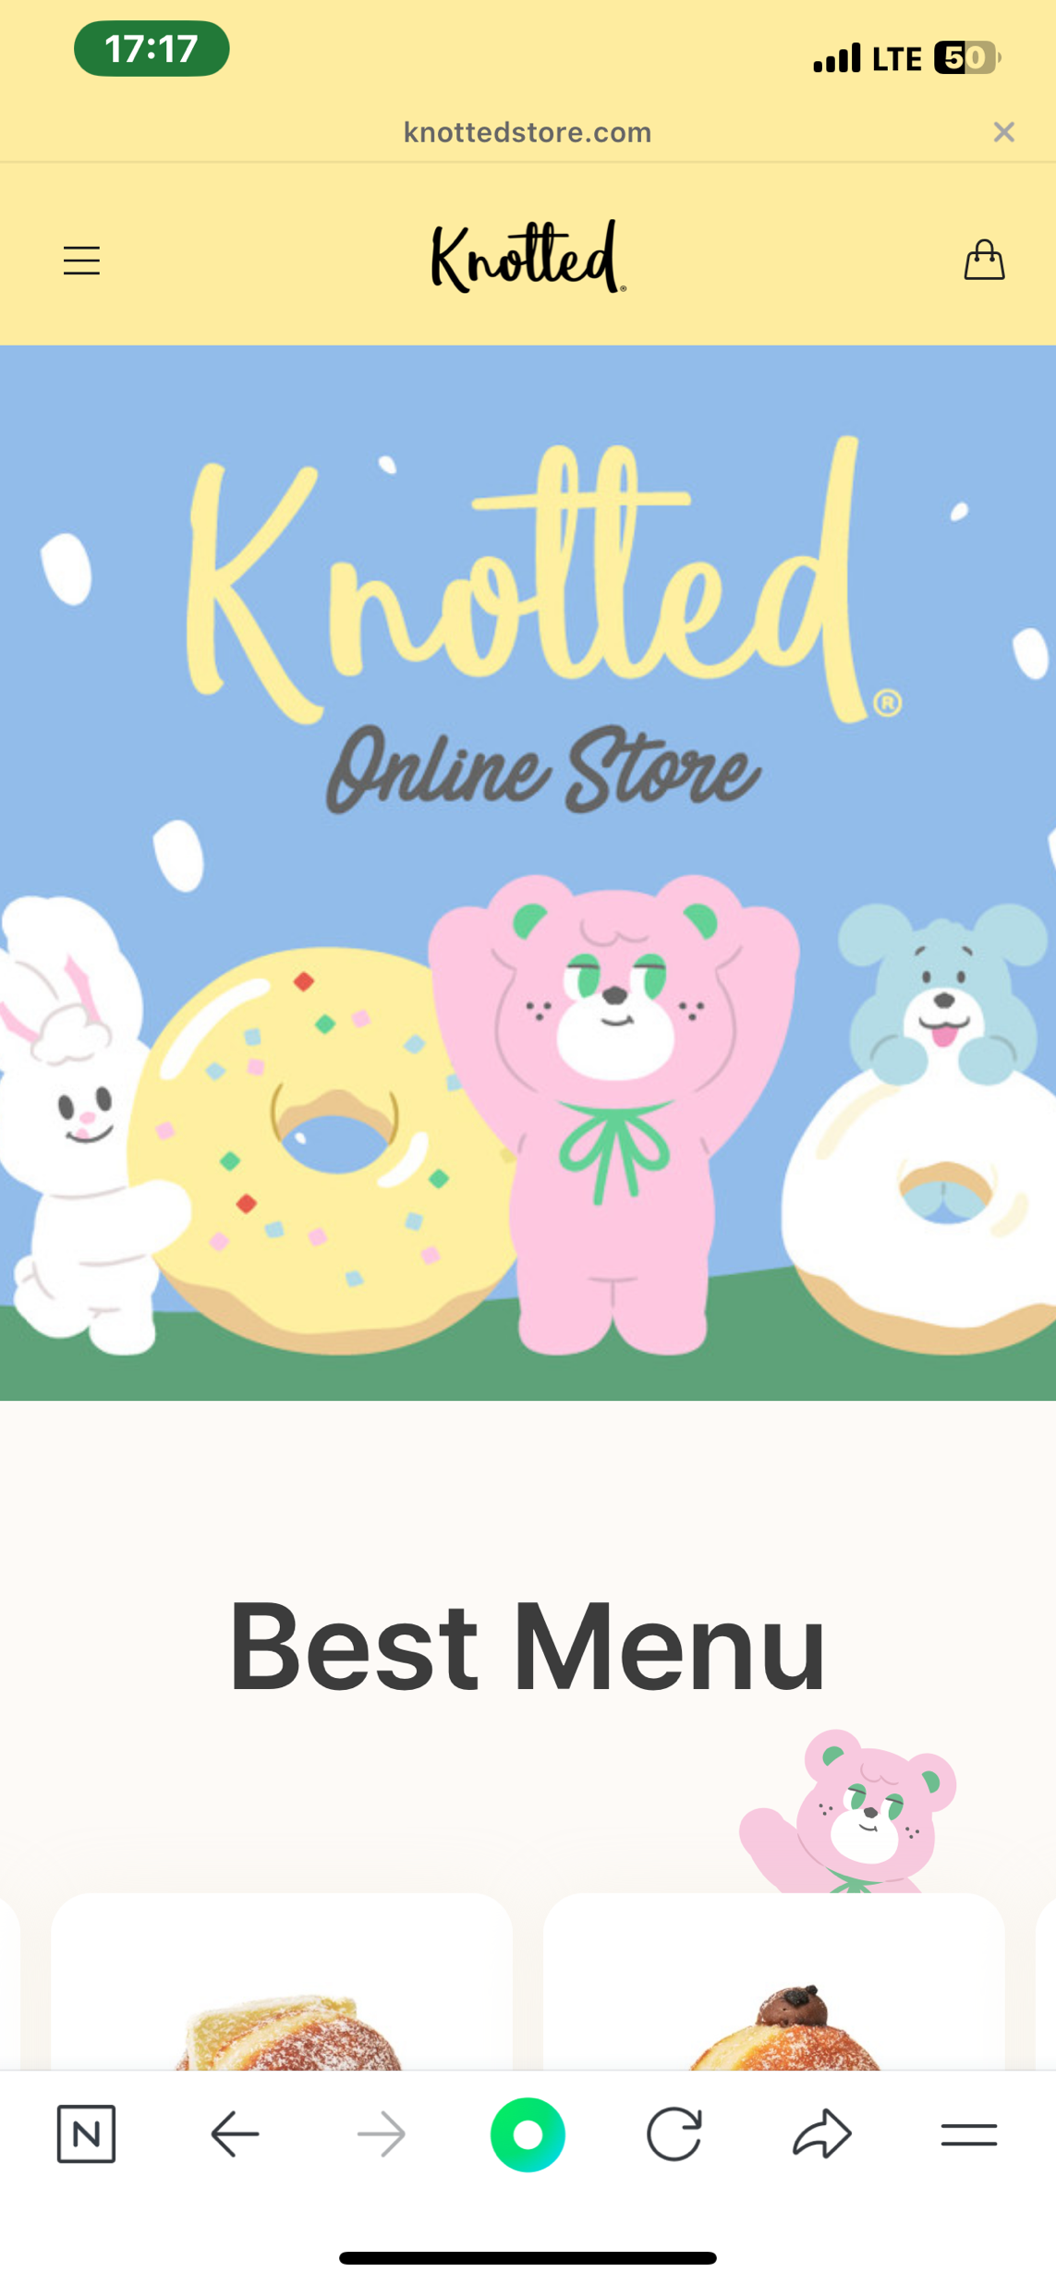
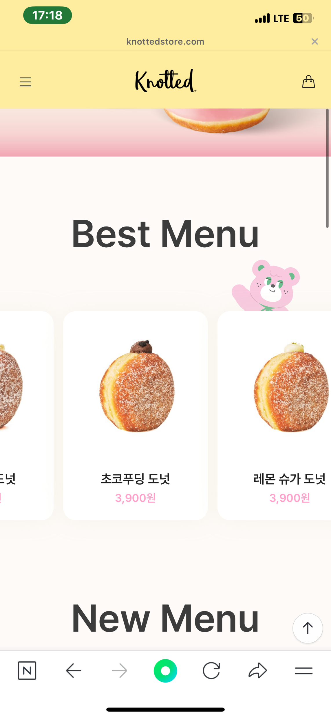
2-1. 사이트분석(장점)
Knotted 모바일 사이트
브랜드 컨셉과 어울리는 컬러 및 캐릭터를 활용하여 사이트 디자인을 하였으며, Knotted의 주 구매층을 잘 파악하여 파스텔계열의 색감을 이용하여 시선을 사로 잡을 수 있는 요소를 사용하였습니다.

Slide 9
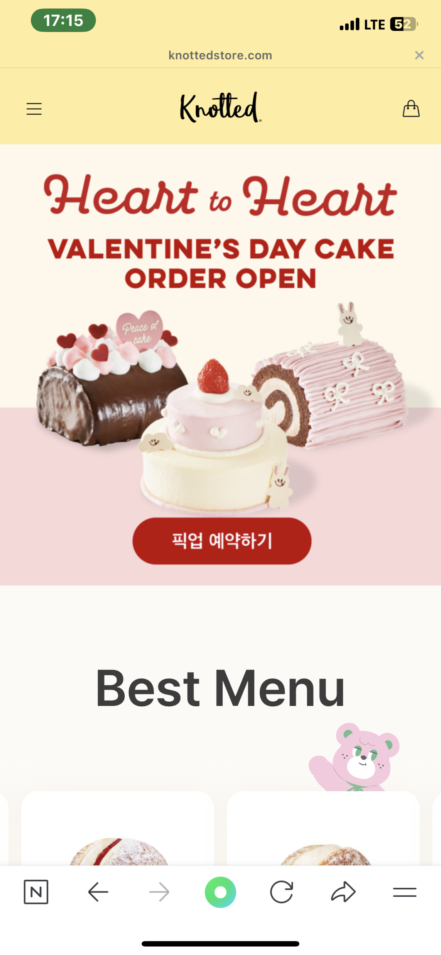
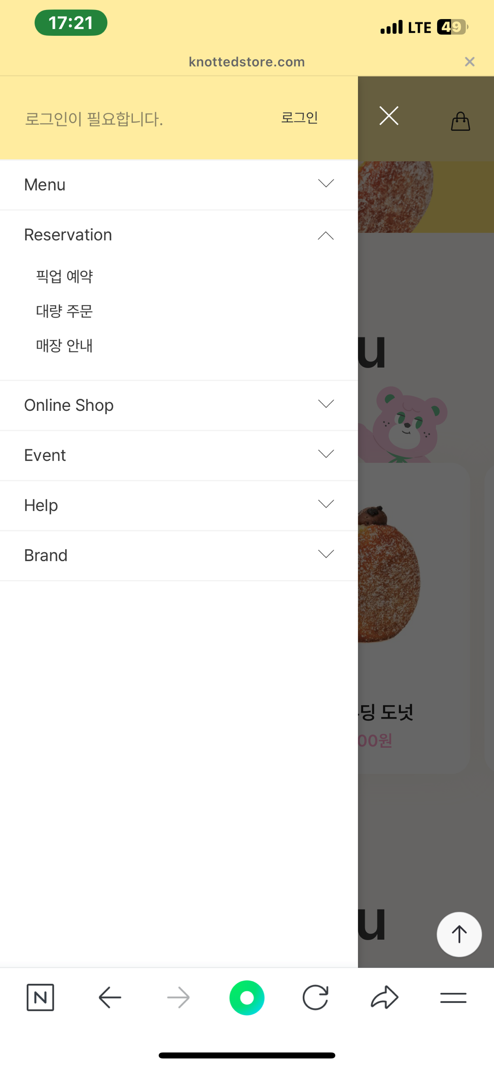
2-1. 사이트분석(장점)
Knotted Reservation(픽업서비스)
Knotted 픽업 예약 및 대량주문메뉴를
한눈에 볼 수 있도록 배너 부분 및 메뉴에 배치하여 강조하였습니다.
온라인상에서 매장별로 주문 할 수 있도록 하여 오프라인 고객 뿐 아니라 온라인 픽업 고객을 확보할 수 있는 시스템을 구축

Slide 10
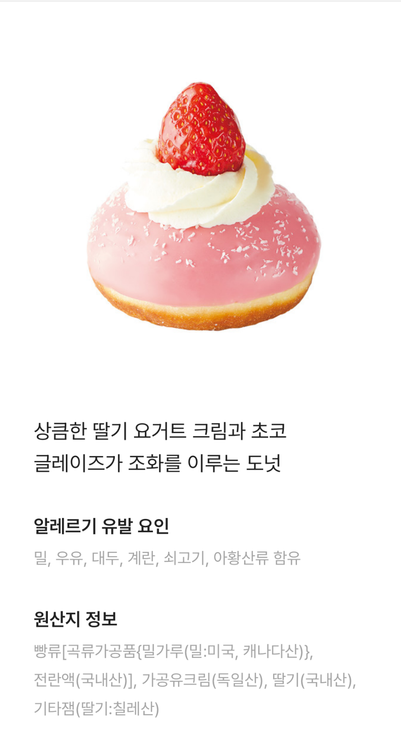
2-1. 사이트분석(장점)
알레르기 정보
Knotted는 메뉴 확인 과정에서 알레르기유발 정보를 한눈에 파악할 할 수 있도록
공개해 놨으며, 해당 알레르기가 있는 고객은 확인하고 구매 할 수 있도록 하여, 장점으로 볼 수 있다.

Slide 11
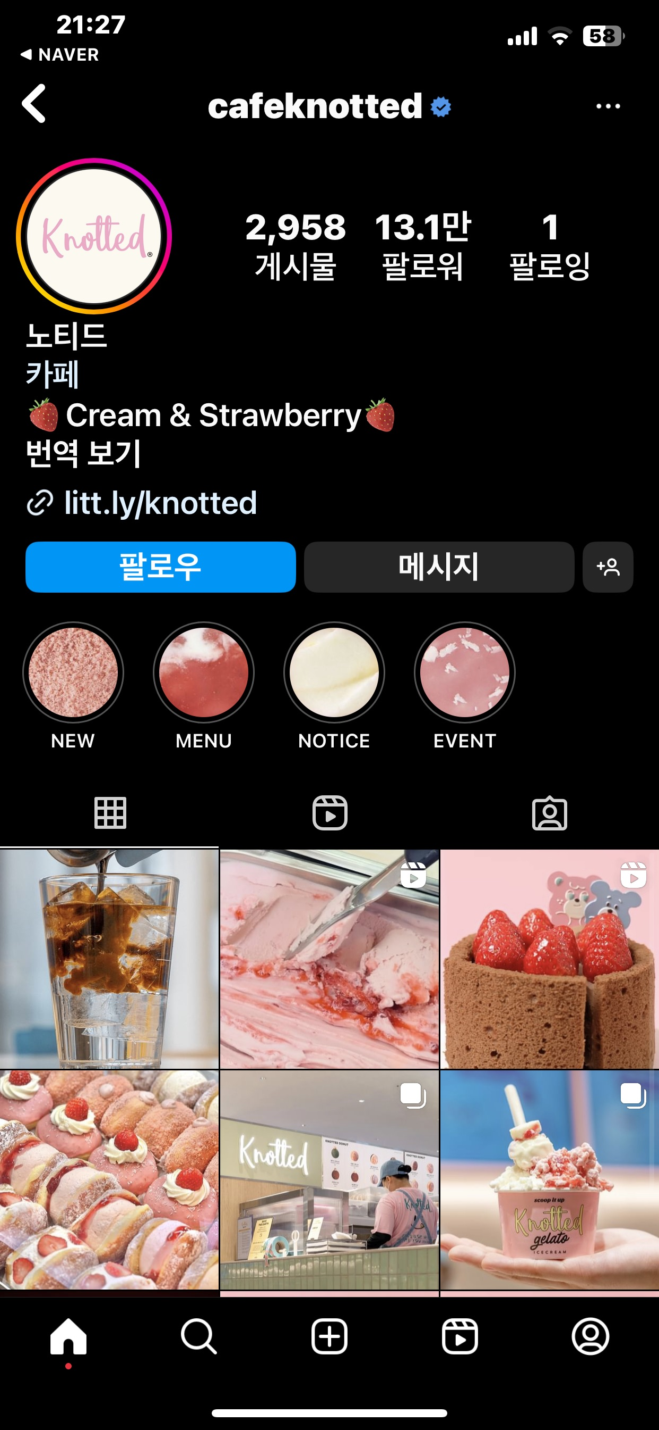
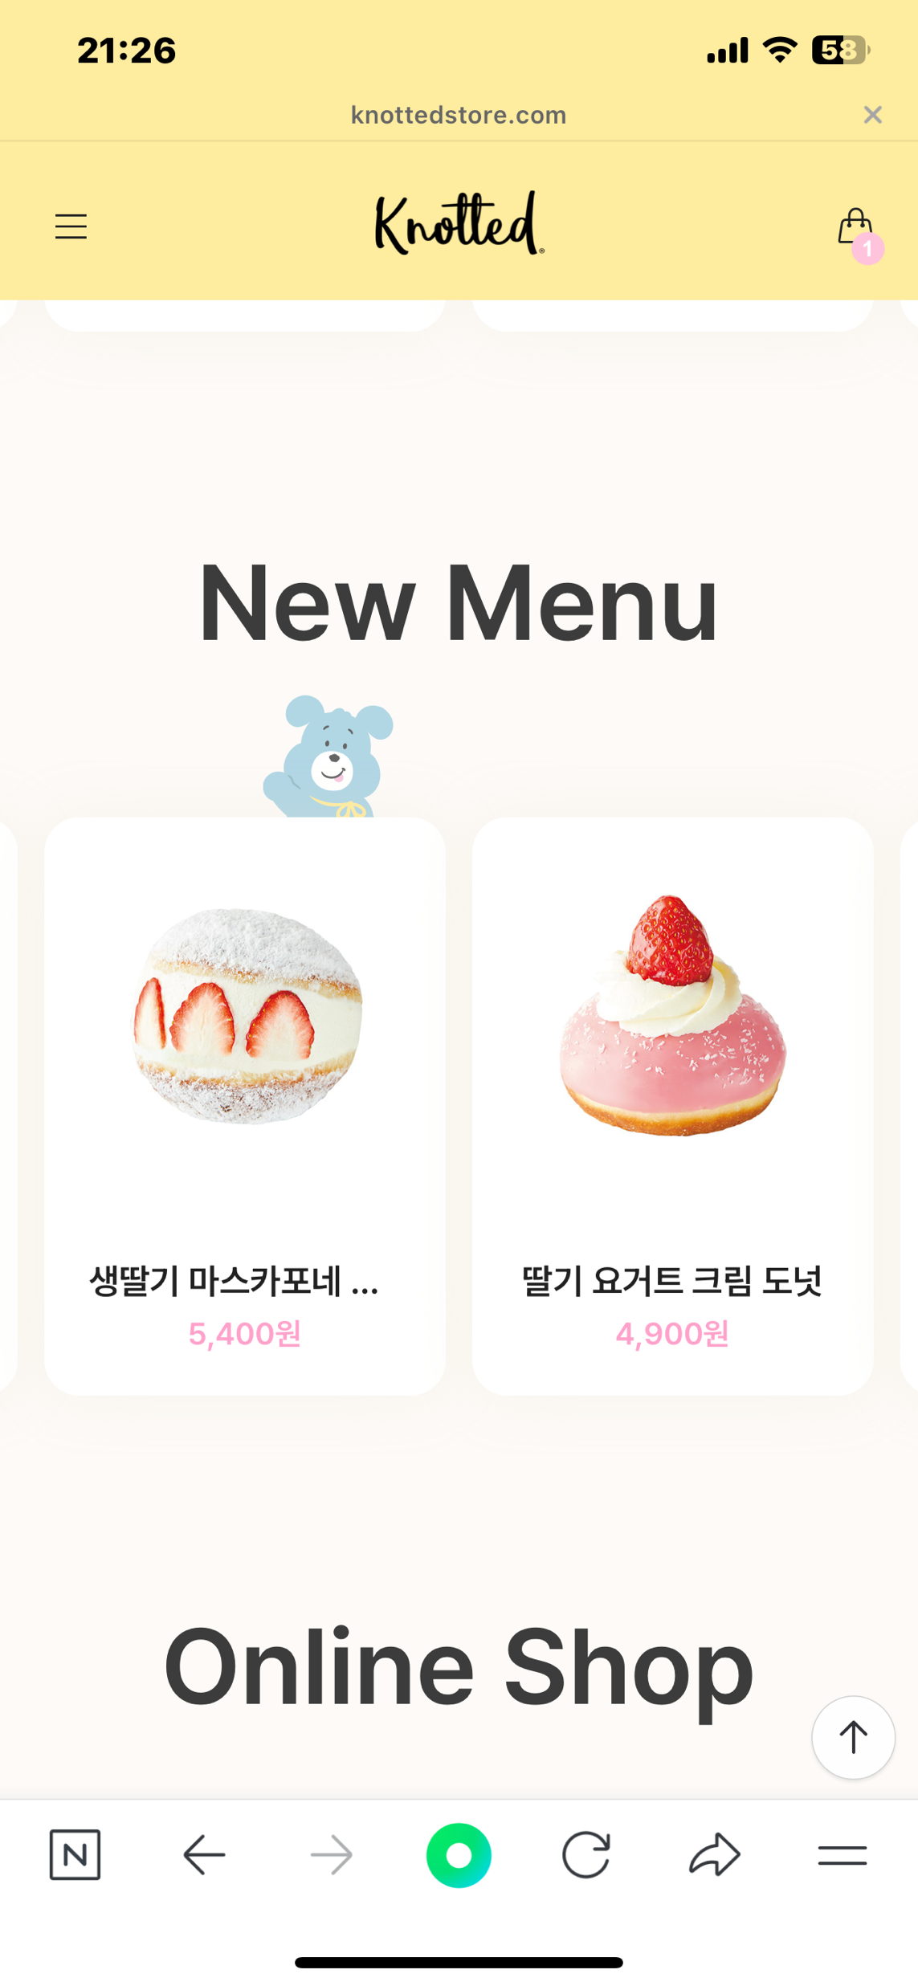
2-1. 사이트분석(장점)
정보 업데이트
Knotted는 신메뉴에 대한 정보를 웹사이트 및 인스타그램으로 빠르게 업로드하여 고객이 확인 할 수 있도록 하고 있습니다.

Slide 12
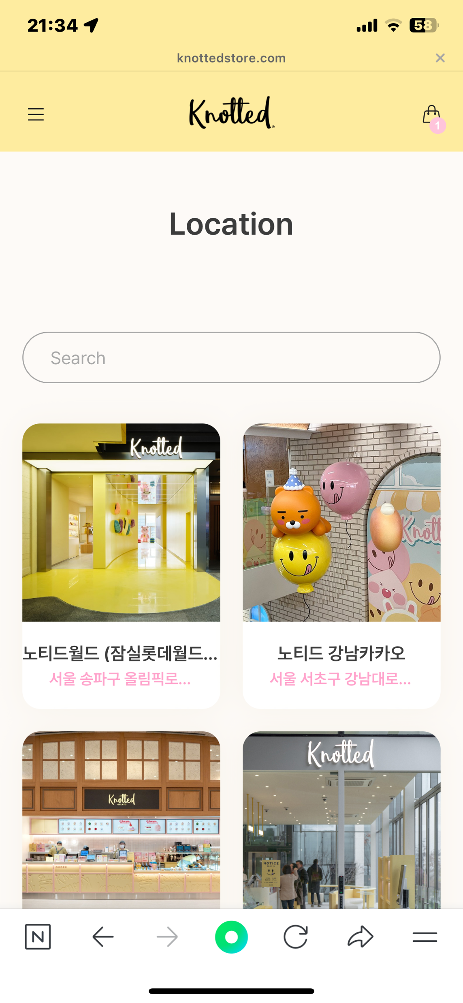
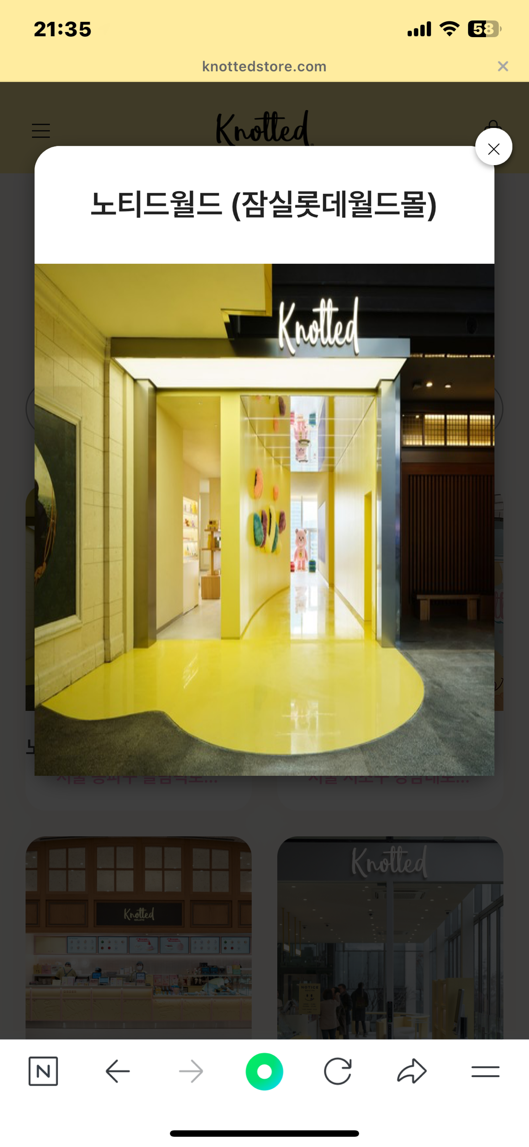
2-1. 사이트분석(장점)
매장안내
온라인 사이트 내 매장안내 탭안에서 매장을 검색 및 한눈에 파악할 수 있도록 디자인되어 있음

Slide 13
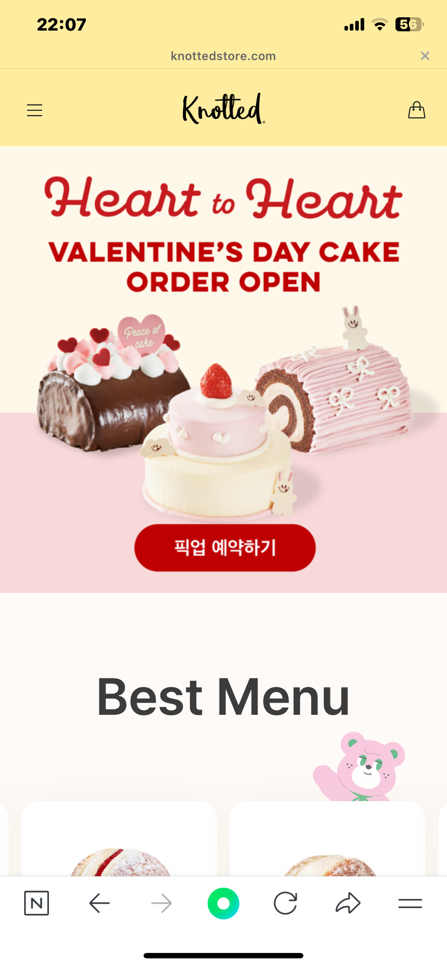
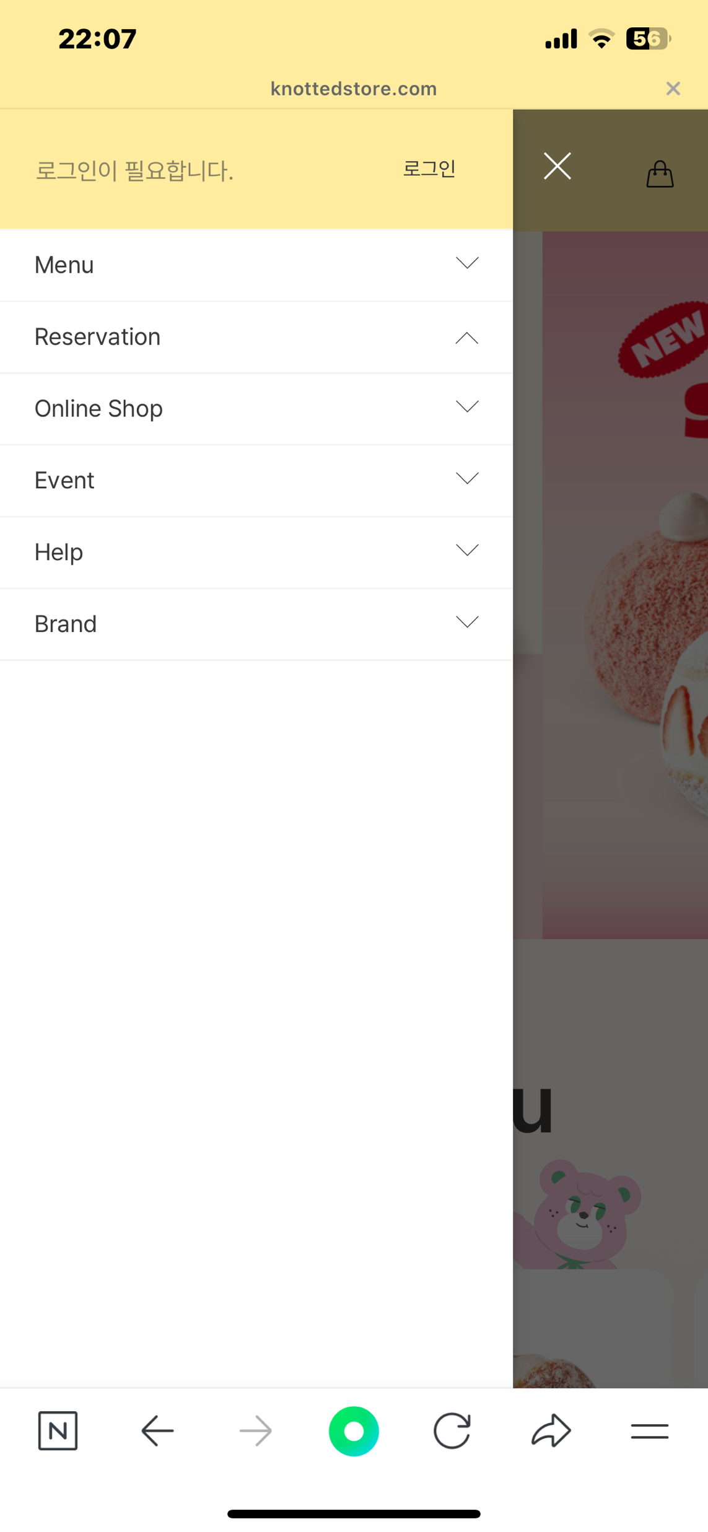
2-1. 사이트분석(단점)
검색 창
메인 페이지 및 GNB부분에서의 검색창이 안보임
->고객이 직접 하나하나 메뉴를 찾아야하는
번거로움이 발생

Slide 14
2-1. 사이트분석(단점)
페이지네이션
메인 페이지 비주얼 부분에서 페이지네이션 누락
->비주얼 부분은 배너가 여러개일 수 밖에 없는 부분이라서 페이지네이션을 넣어줘야 고객입장에서 몇개의 페이지가 있고, 어느 부분을 보고 있는지 확인이 가능함
하지만 해당 페이지는 누락 되어있음

Slide 15
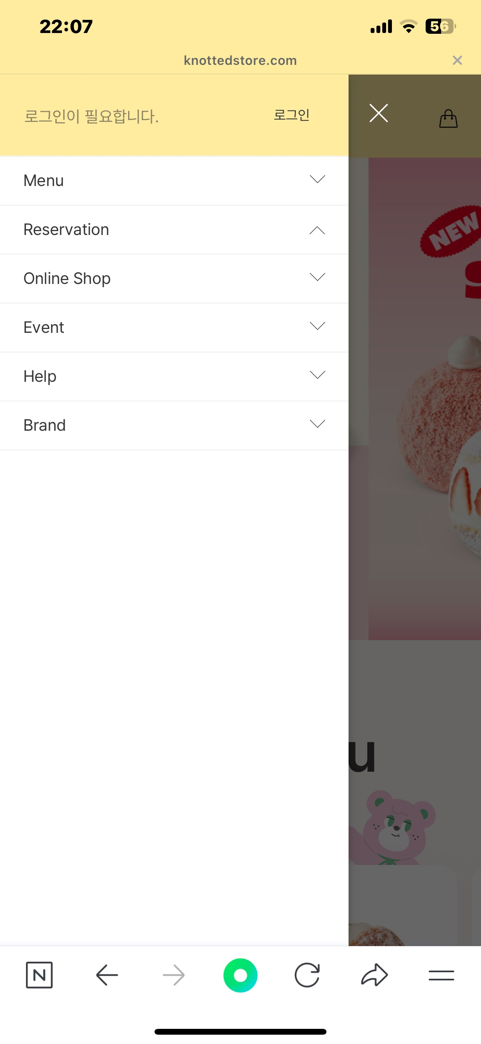
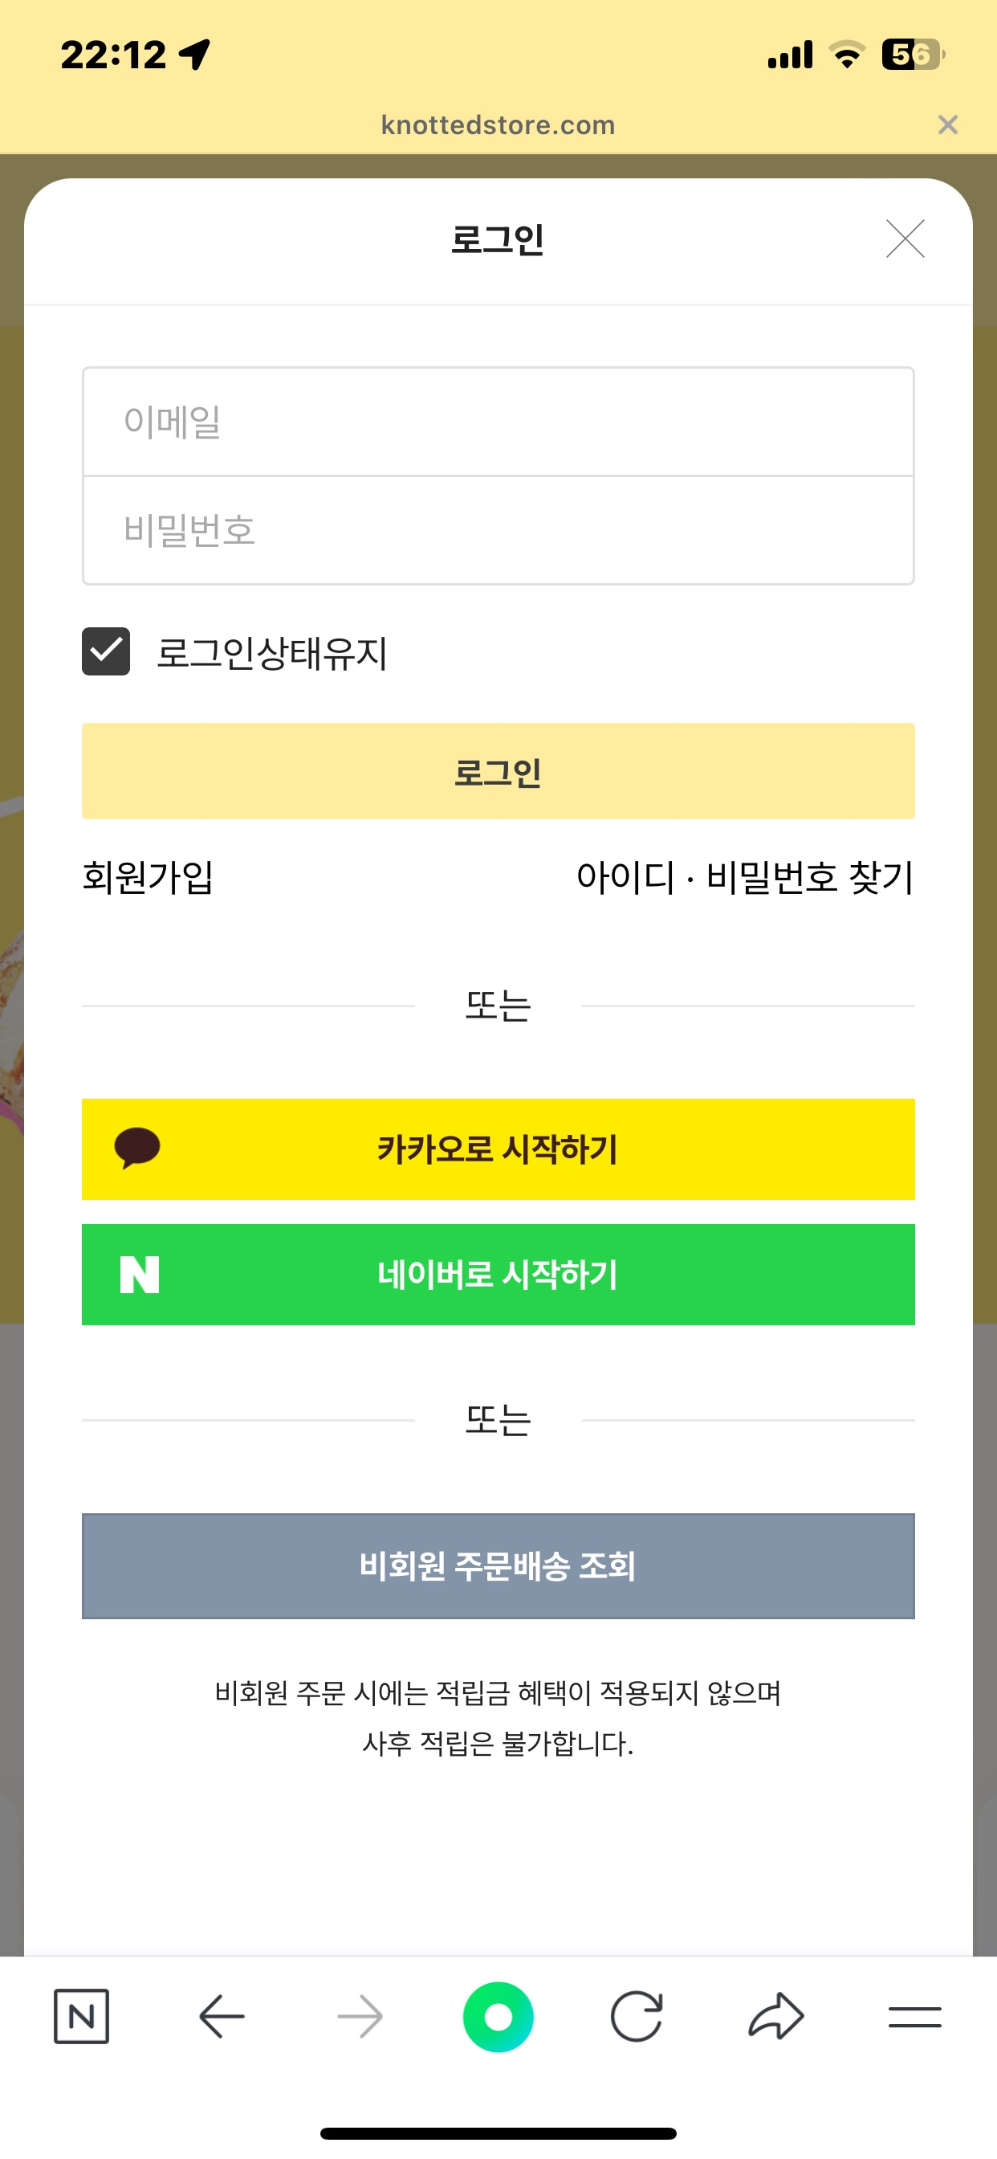
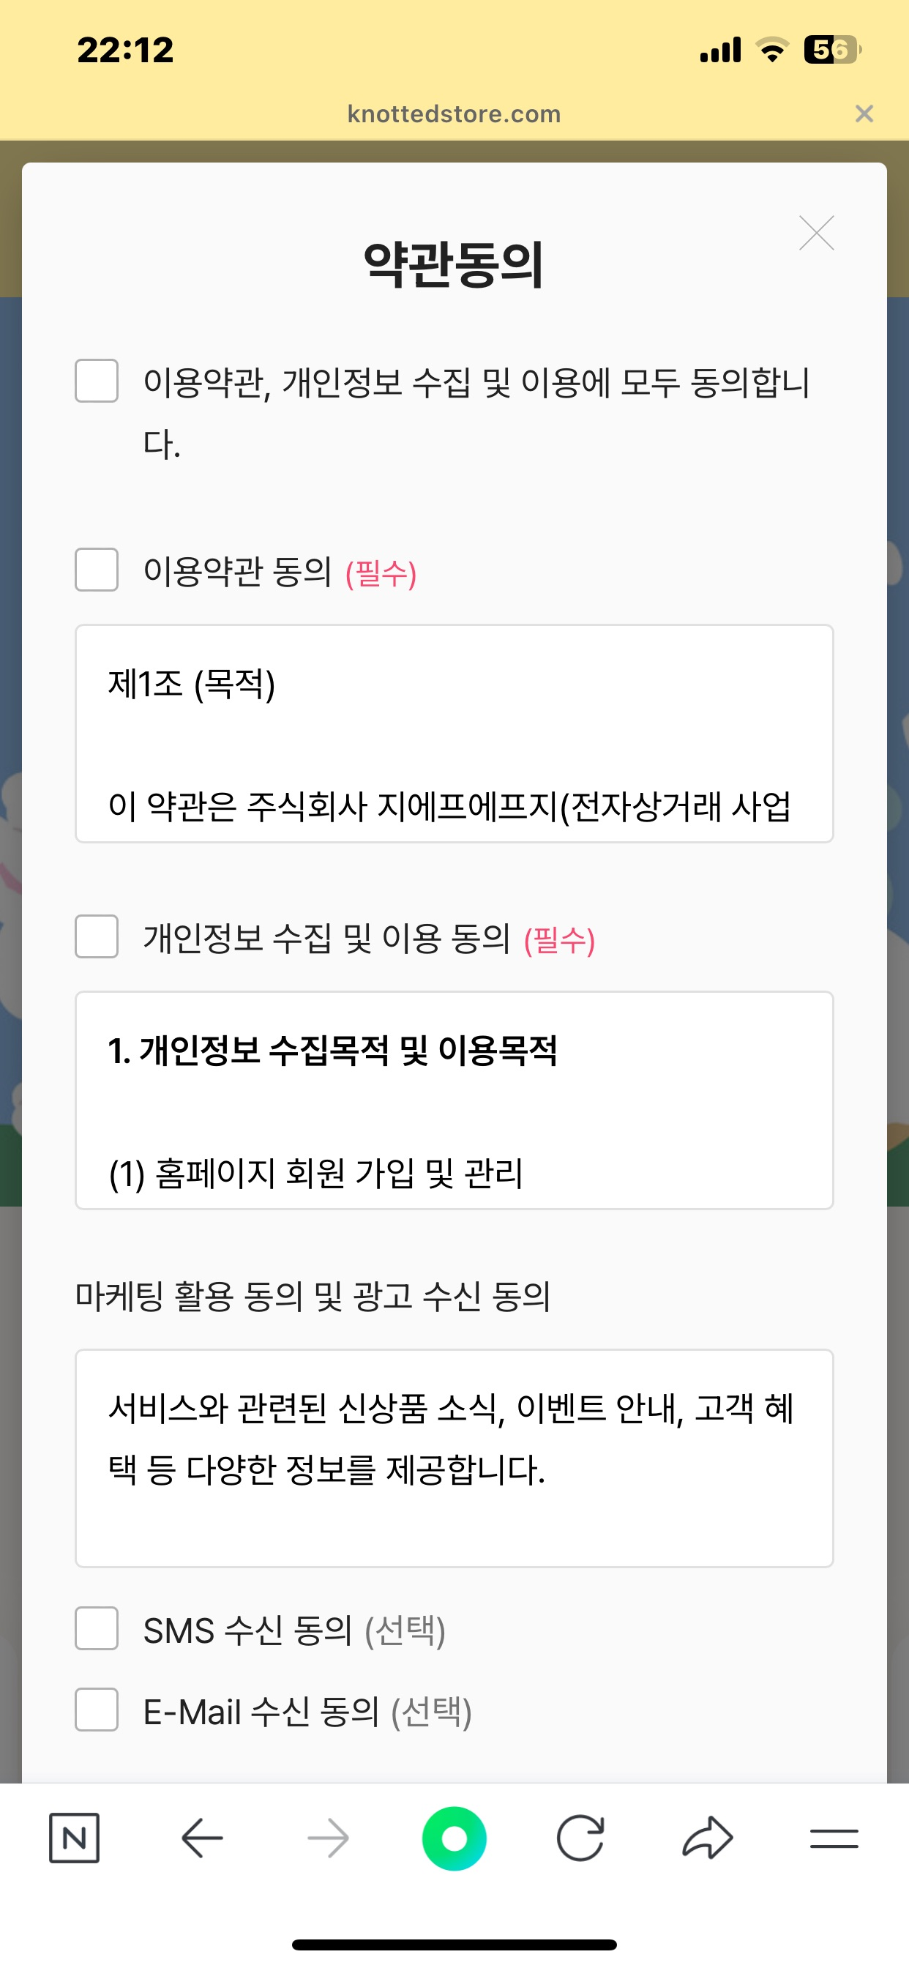
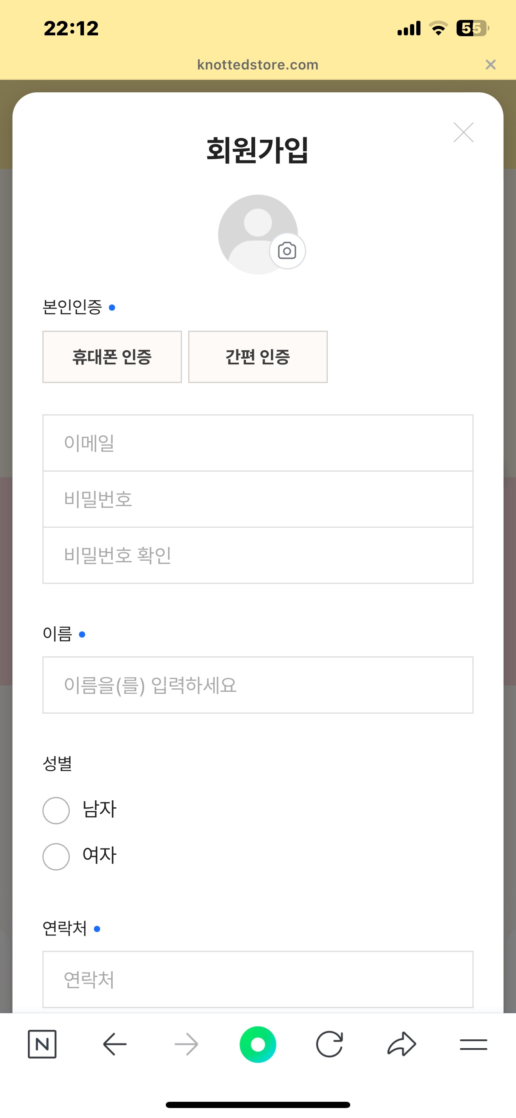
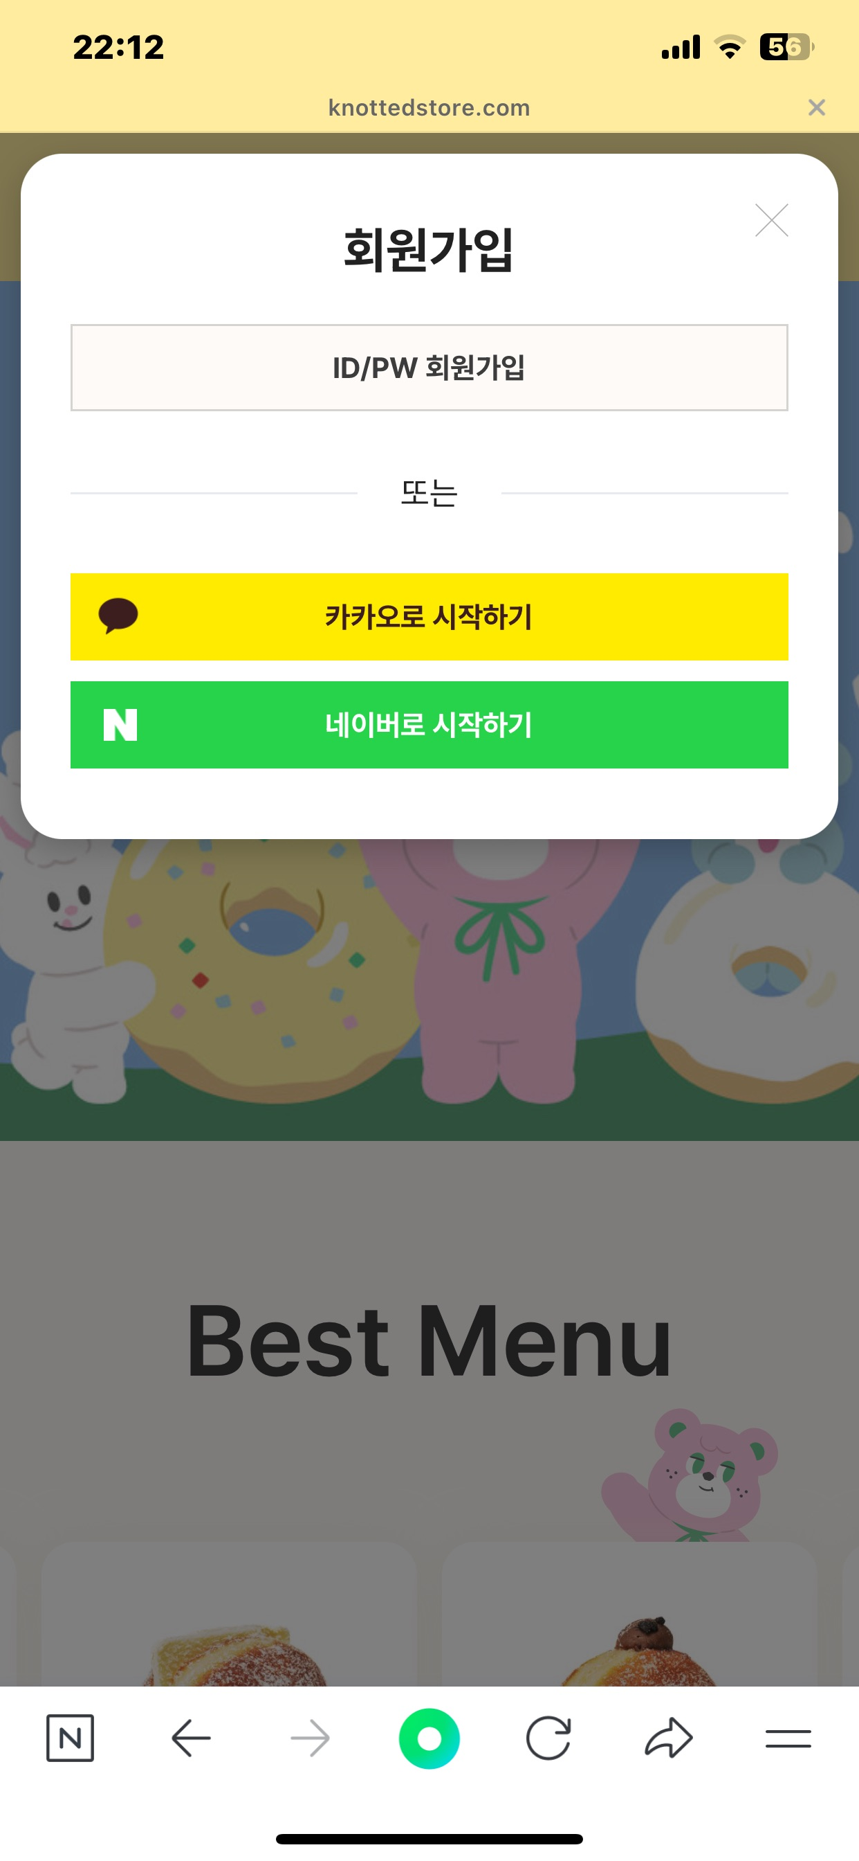
2-1. 사이트분석(단점)
1
로그인 및 회원가입
로그인 및 회원가입시 많이 복잡한 과정을 거쳐야
로그인 및 회원 가입이 가능하다.
->로그인 2번 이상 터치 회원가입 5번 이상 터치 과정을 거쳐야 함 과정의 단순화 필요
2
4
5
3

Slide 16
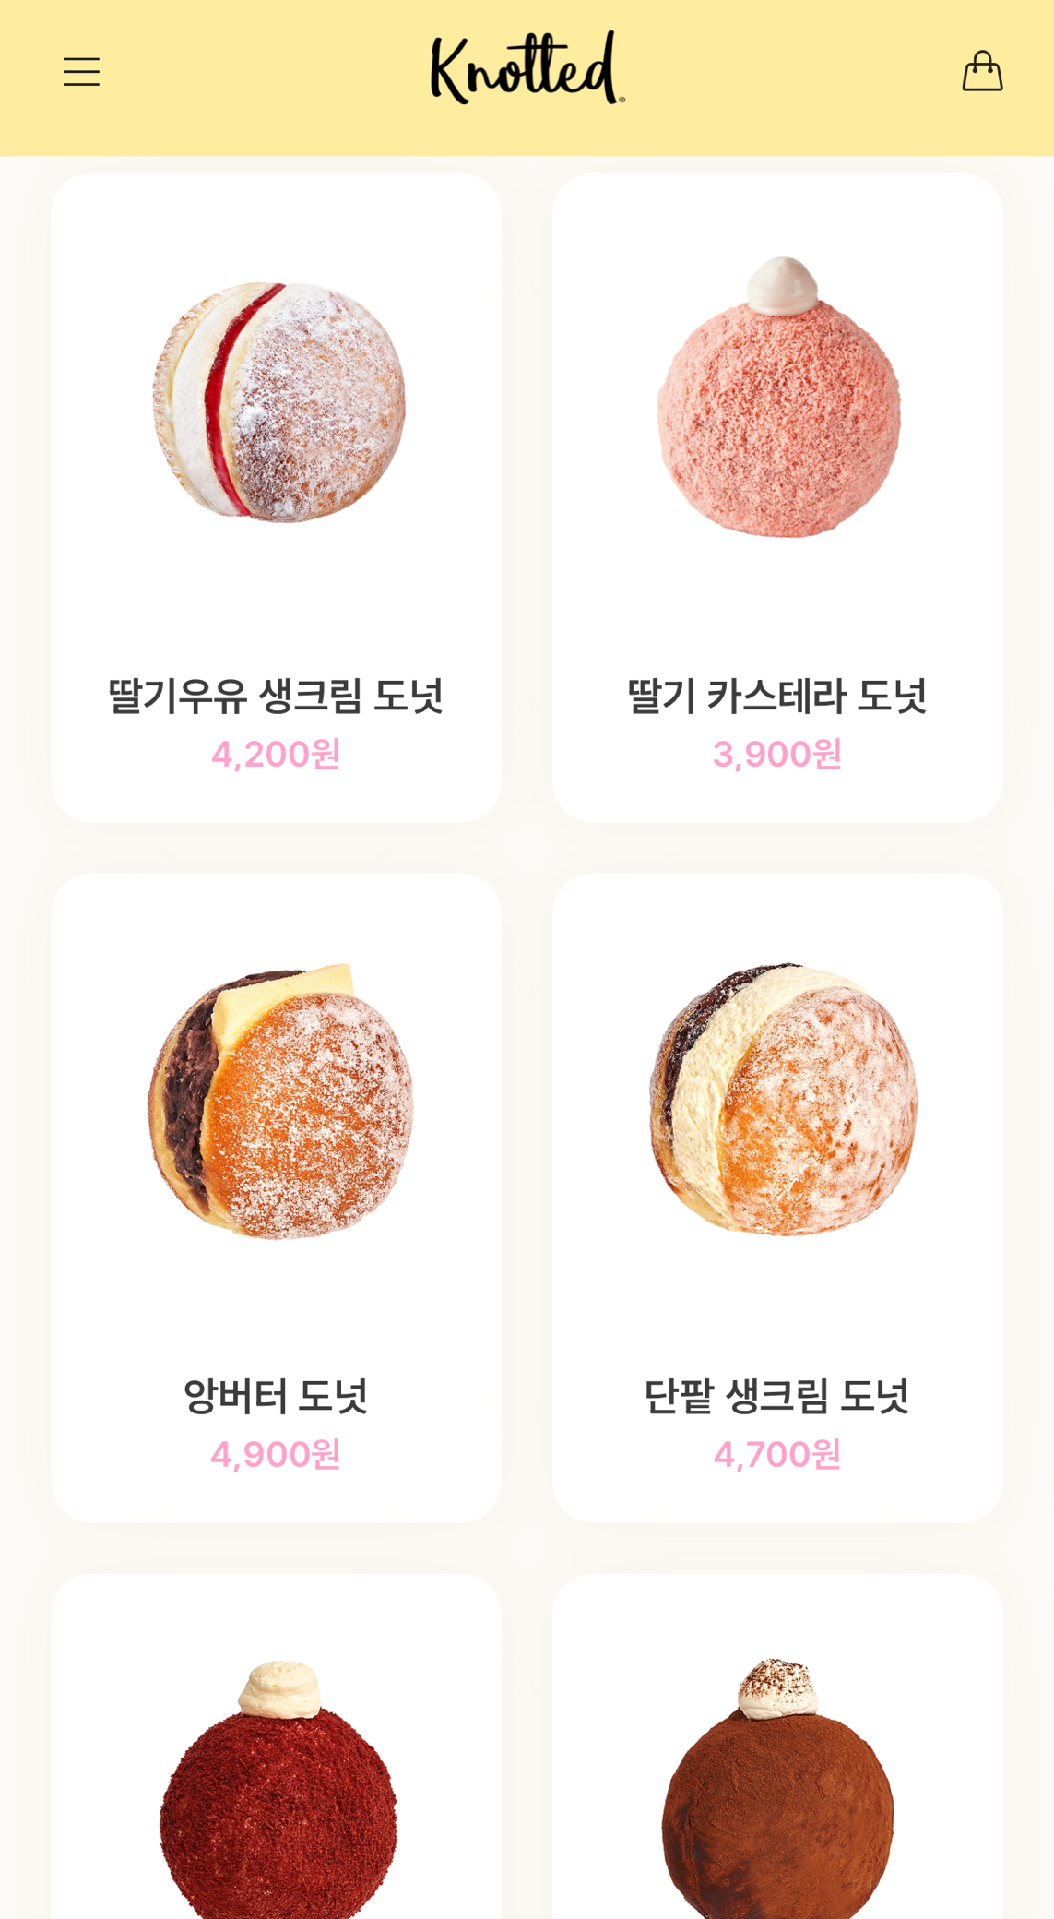
2-1. 사이트분석(단점)
탑 버튼
메뉴 검색 및 아래로 이동 후 페이지 상단으로 이동 할 수 있는 탑 버튼 누락
->메뉴 및 내용 확인 후 상단 내용을 확인하기
위해서는 고객이 직접 손으로 올려야 하는 불편함이 있음

Slide 17
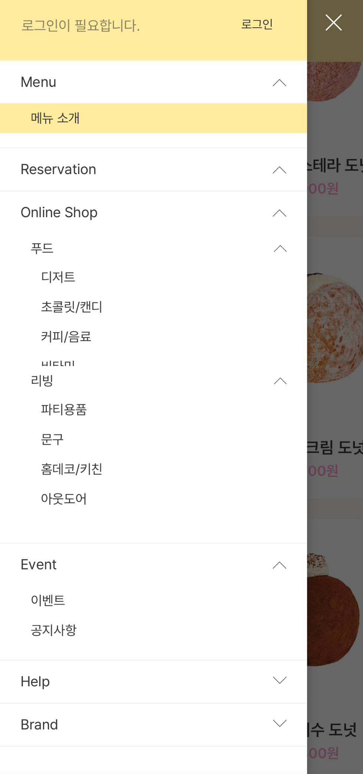
2-1. 사이트분석(단점)
네비게이션
네비게이션 제작과정에서 코딩오류로 인하여 텍스트 겹침 현상 및 화살표 방향 오류가 발생
->고객이 직접 확인하는 네비게이션에서 해당 항목은 UI 접근성이 많이 떨어짐

Slide 18
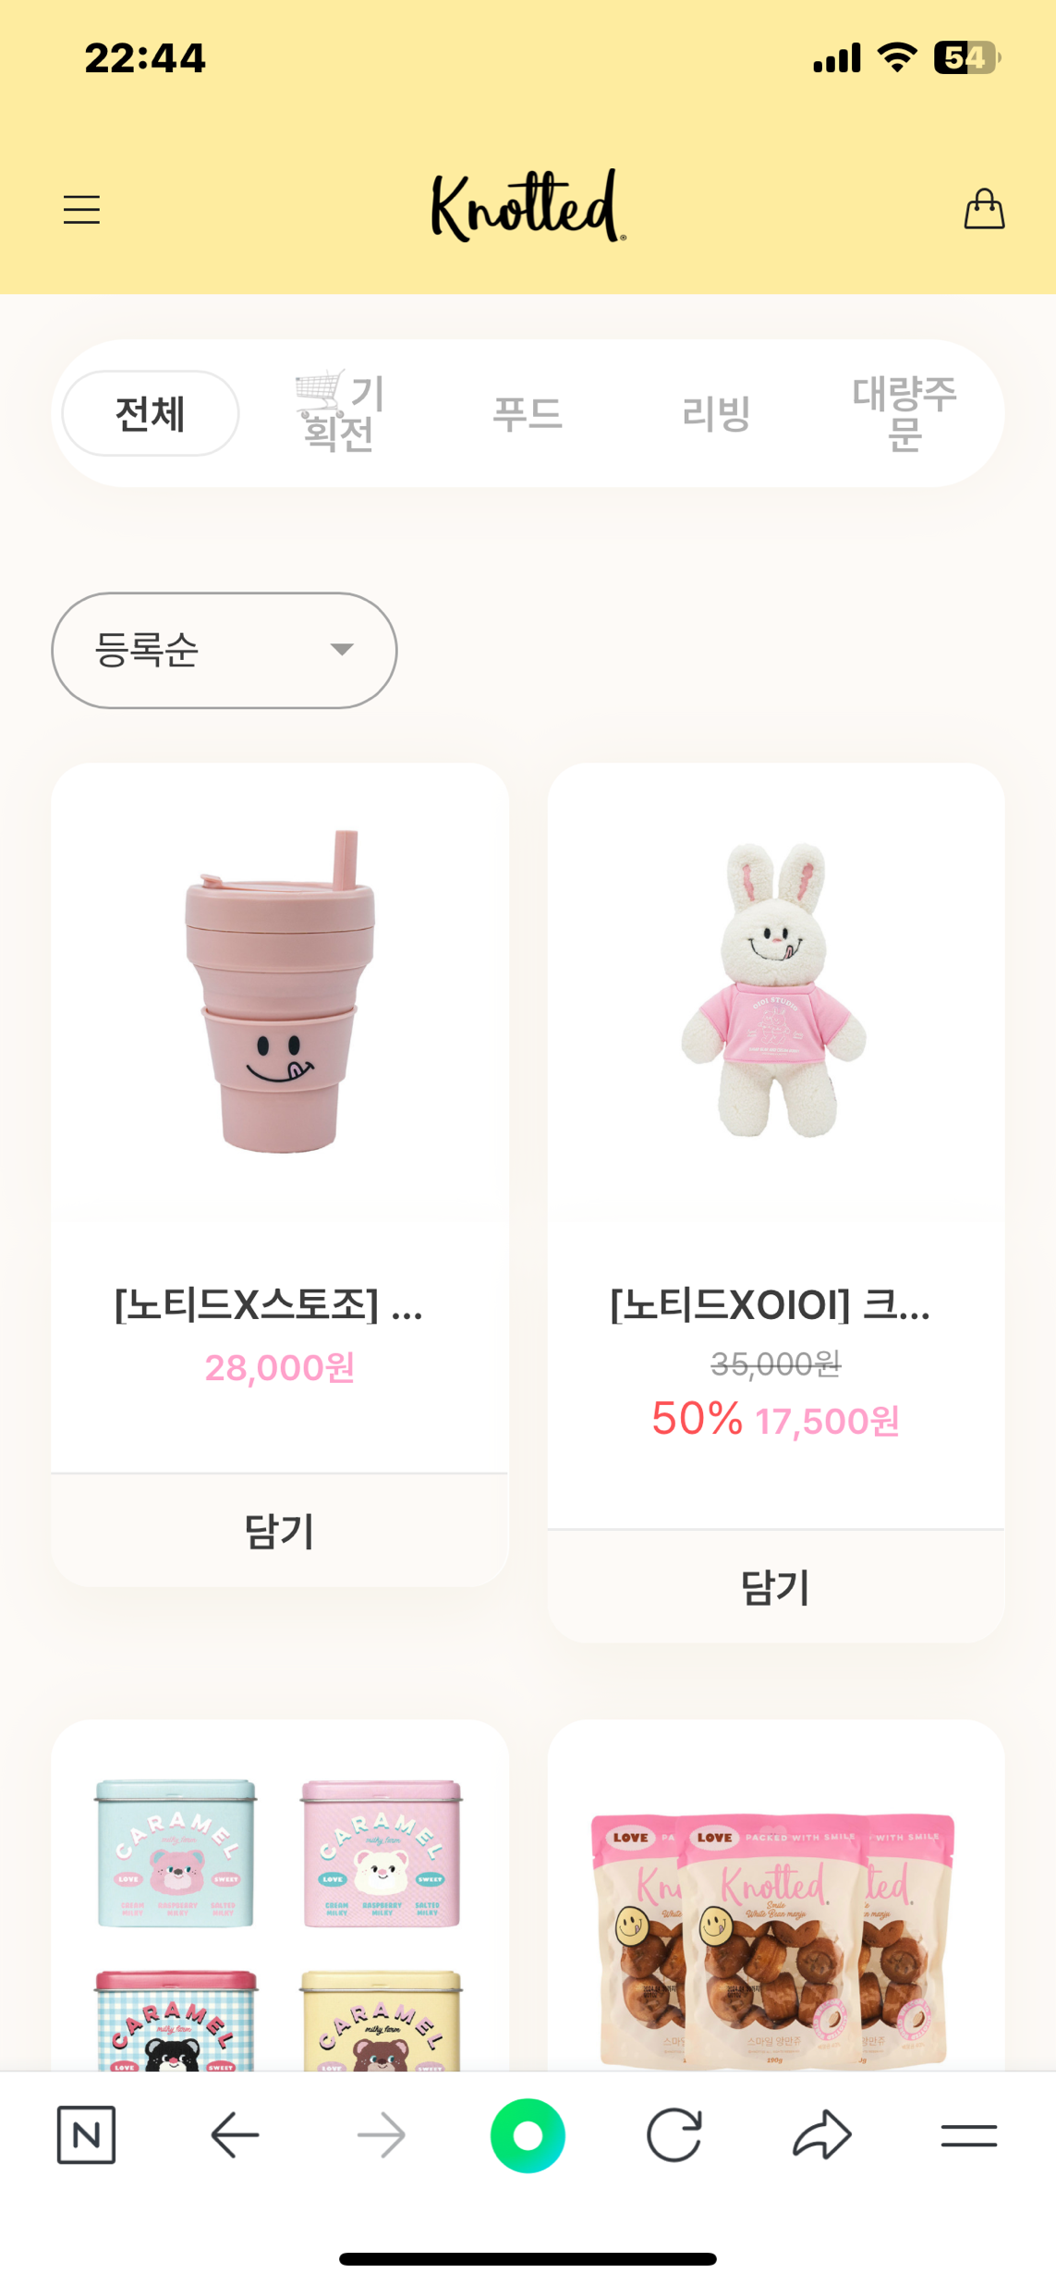
2-1. 사이트분석(단점)
서브메뉴 및 상품 정렬
1.메뉴 바
좁은 화면 사이즈에 많은 데이터를 삽입하는
과정에서 글자 밀림 현상 발생
2. 상품 정렬
상품 이름, 할인가, 가격의 줄 간격 및 위치를 가운데 정렬을 함으로써 상품 박스 사이즈가 통일 되지 않아 조잡해 보임
->메뉴바는 필수 내용을 제외하고 나머지는
정리가 필요
상품박스 제품명, 할인가, 가격의 배열을 다르게
적용하여 위치의 통일이 필요
1
2

Slide 19
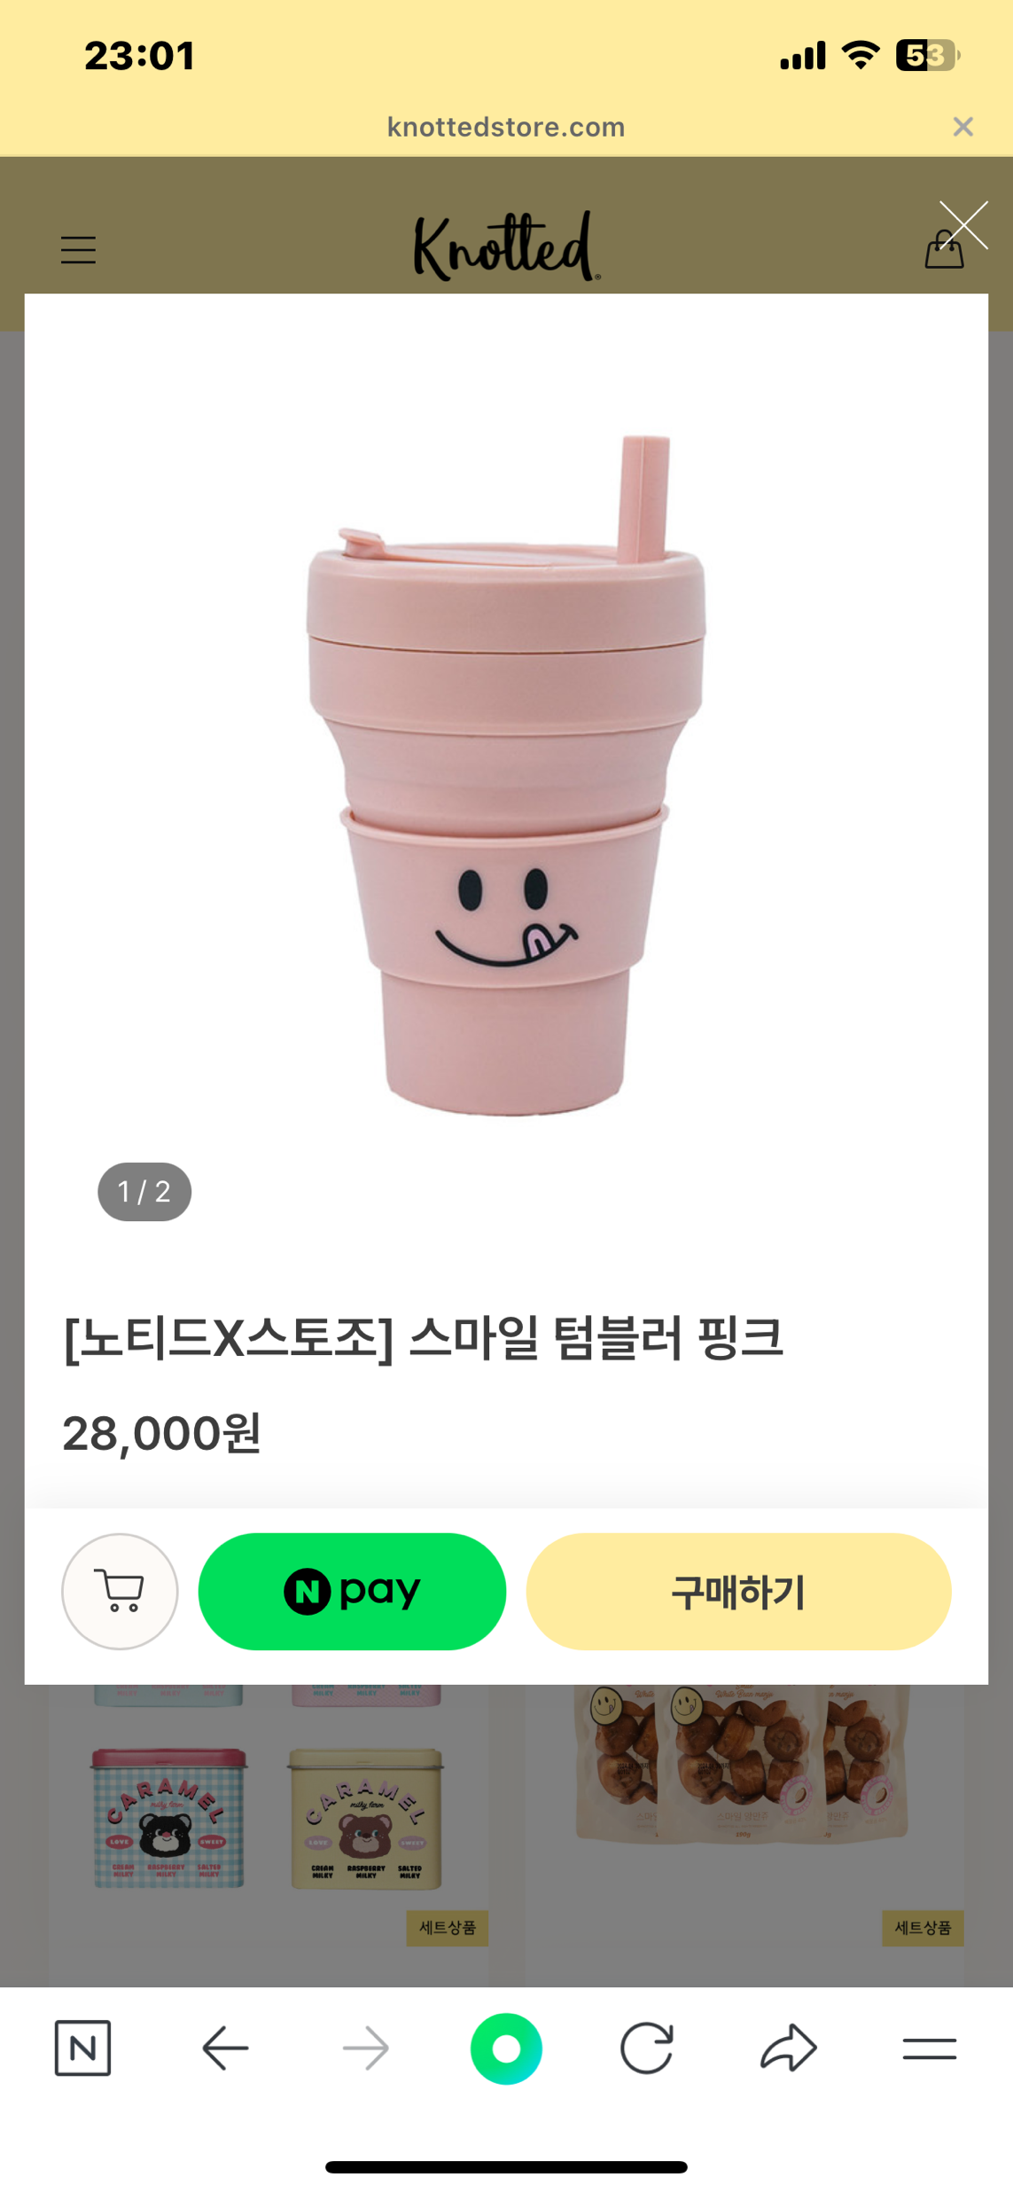
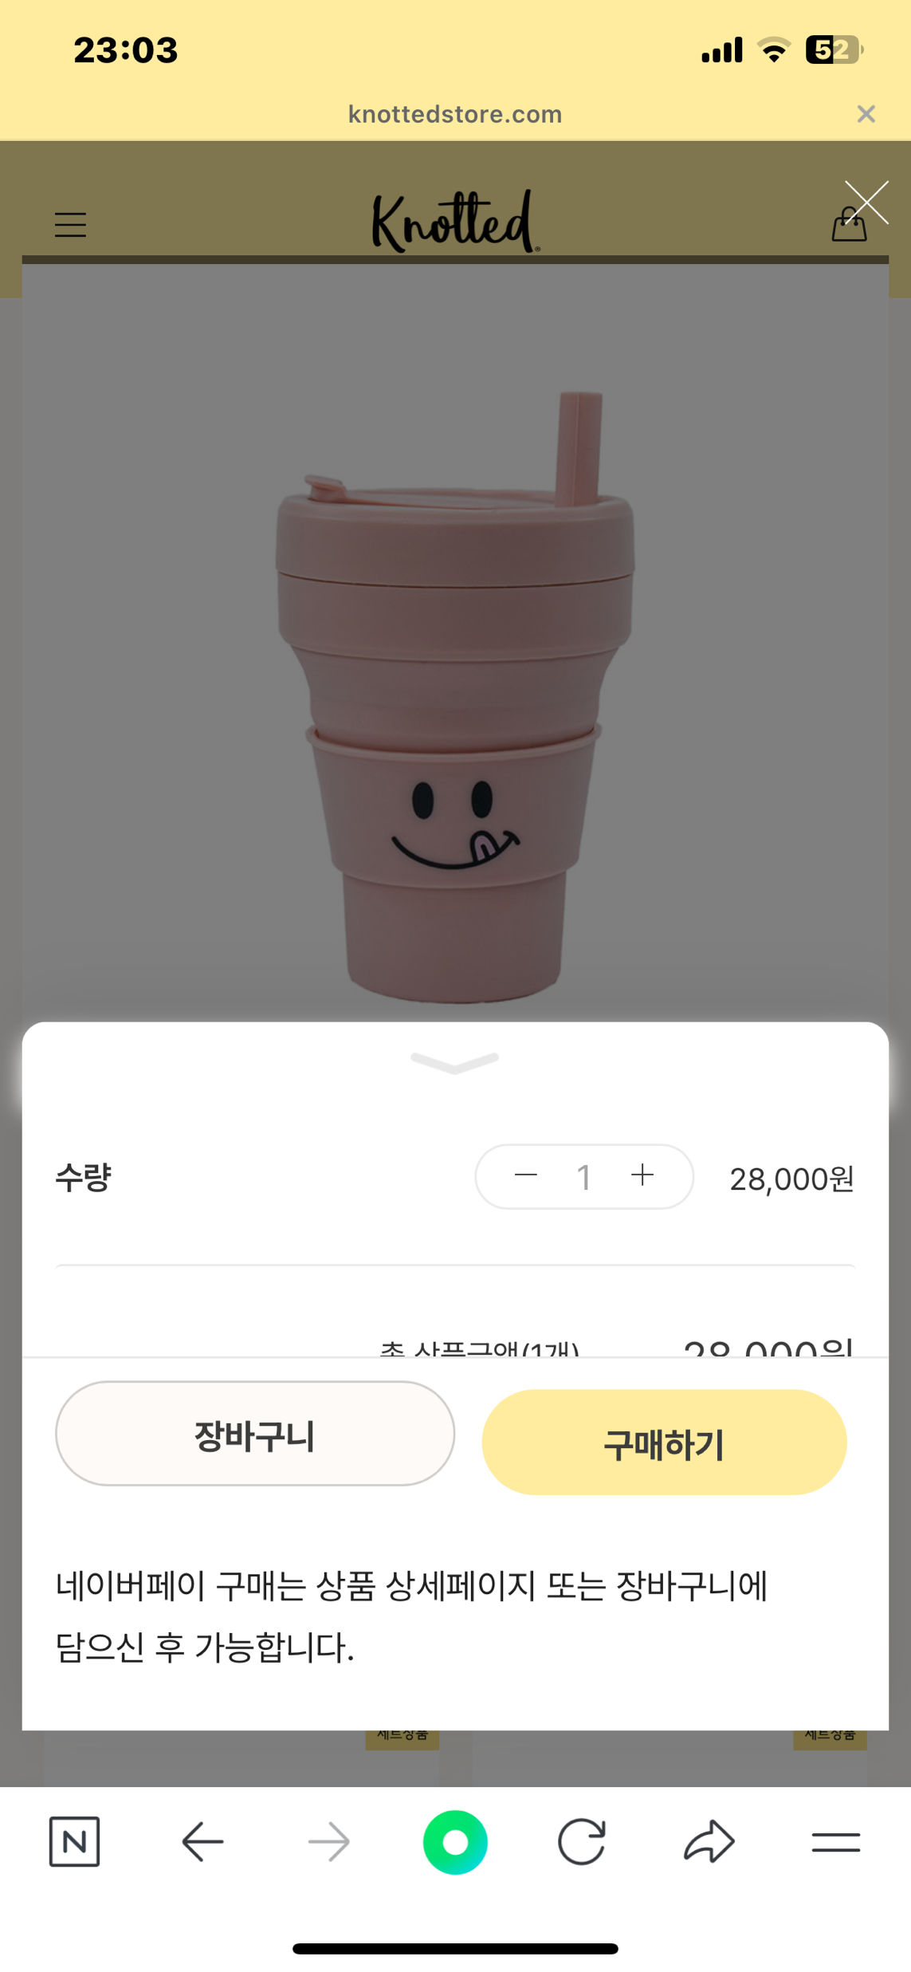
2-1. 사이트분석(단점)
제품 주문 수량선택
1.메뉴 페이지 담기 버튼 클릭 후
2. 제품 상세페이지에서 장바구니 버튼 선택
3. 장바구니 내에서 수량 및 결제 진행
위와 같이 3단계의 과정을 거쳐야 구매 주문을 할 수 있어 불편함이 있음
1
2
3

Slide 20
02
프로젝트 조사
벤치마킹

Slide 21
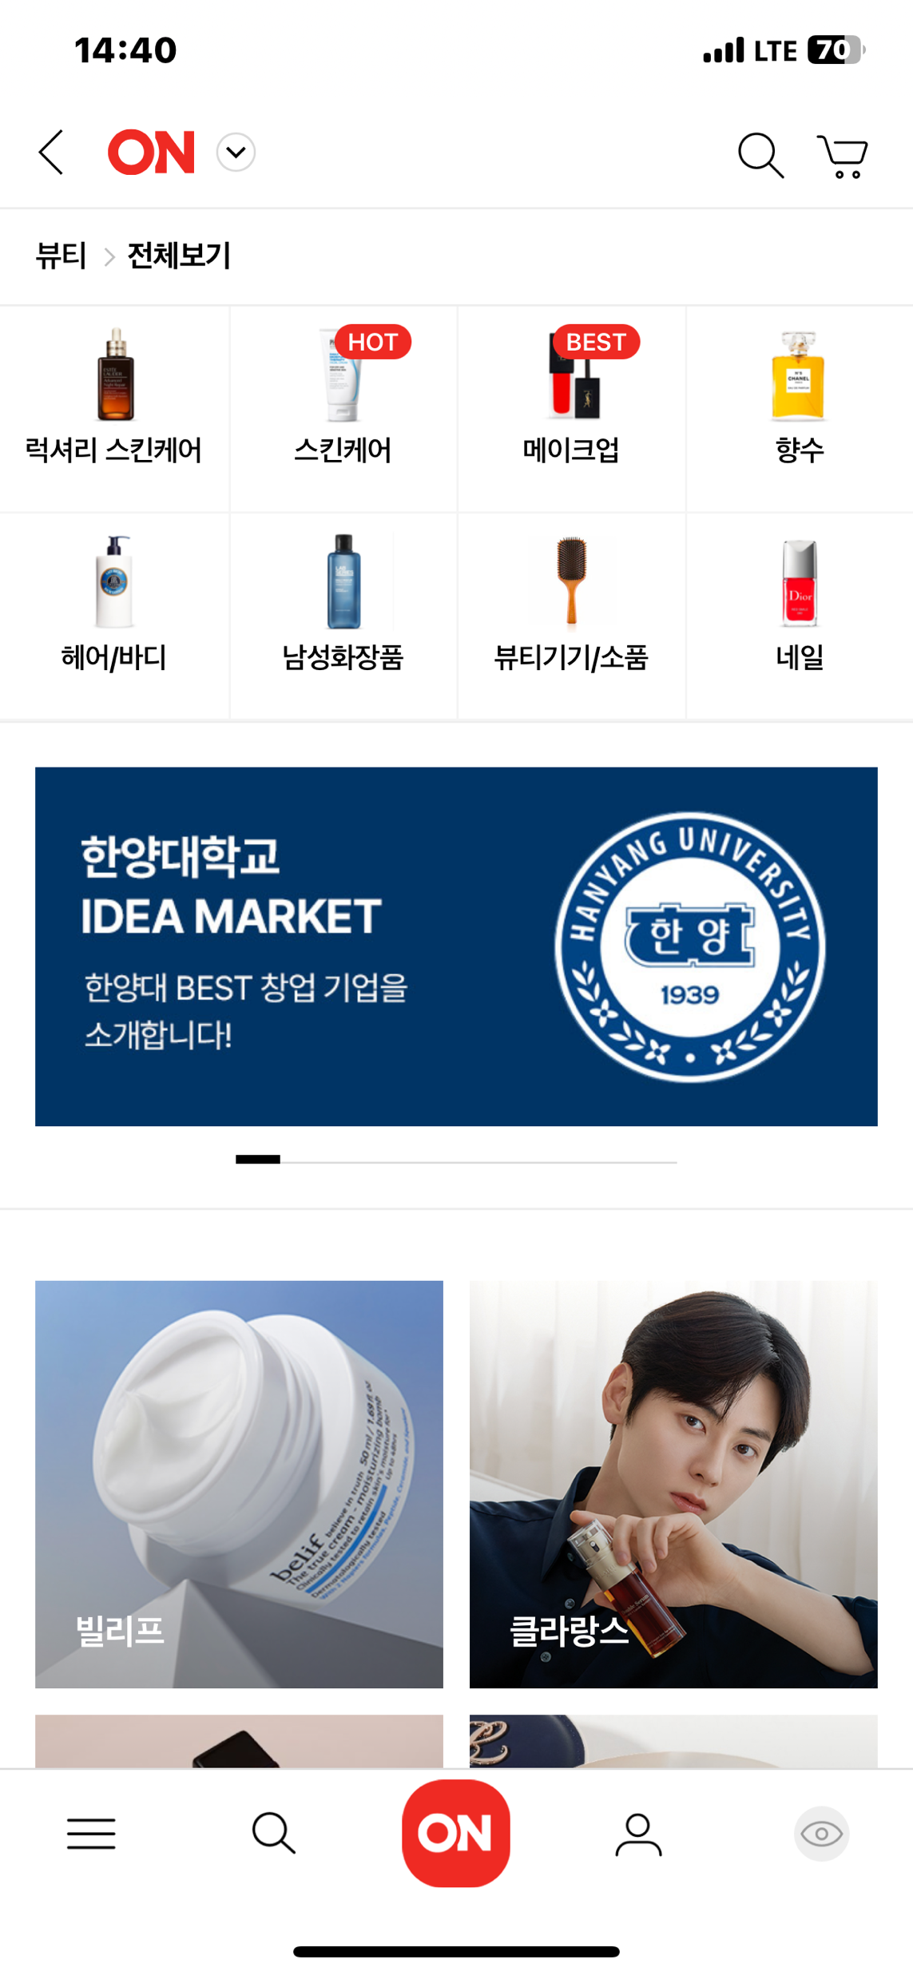
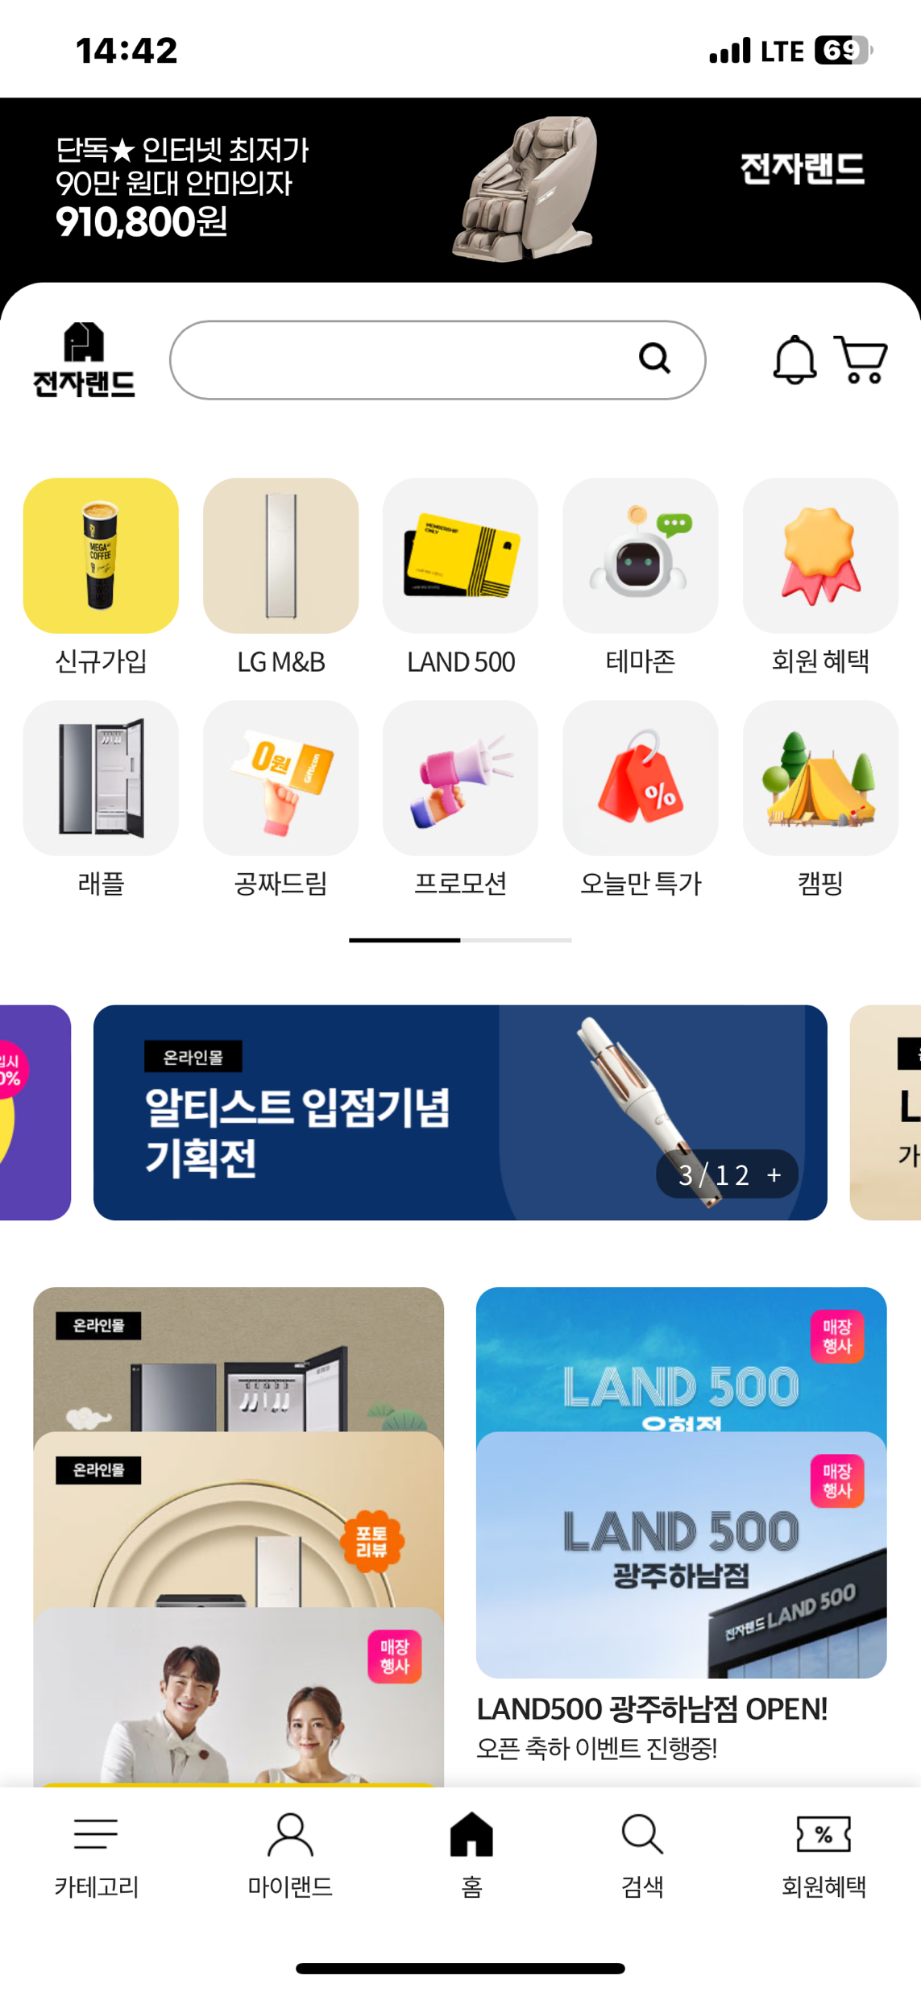
2-2. 벤치마킹
1
검색 창
롯데 온, 전자랜드
1.롯데 온 검색 창
-> Search icon을 이용하여 빠른 검색을 할 수 있도록 배치
2.전자랜드
-> 메인 페이지 상단에 검색 란을 배치
2

Slide 22
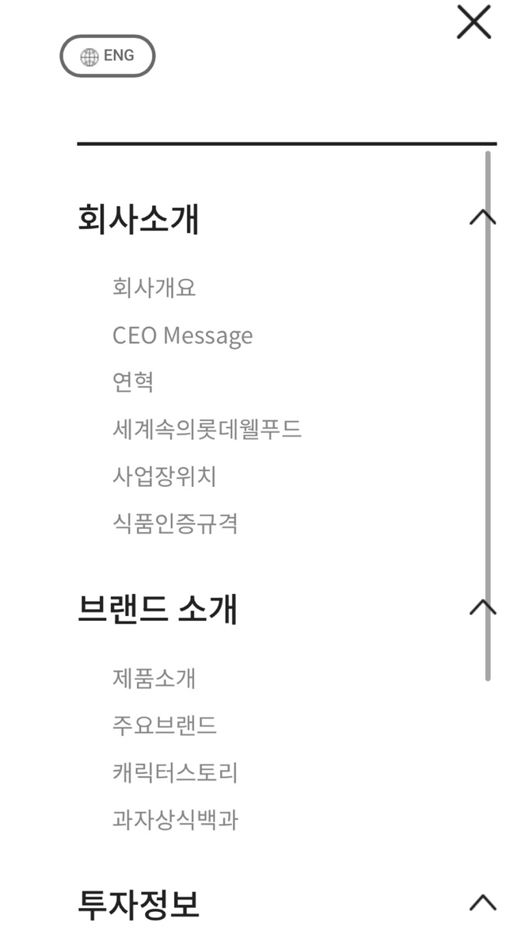
2-2. 벤치마킹
네비게이션
롯데웰푸드
1
2
1.메뉴 강약조절
-> 메뉴의 강약 조절을 함으로써 1depth와 2depth를 한눈에 파악할 수 있도록 배치함
2.화살표
-> 쉽게 접고 펼 수 있도록 배치

Slide 23
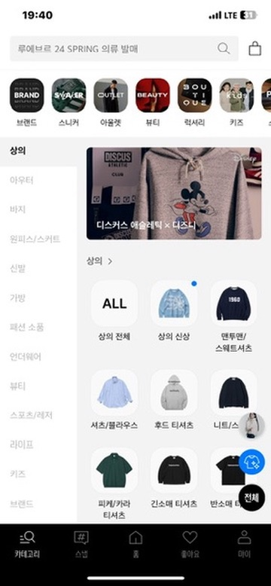
2-2. 벤치마킹
네비게이션
무신사
1.메뉴 네비게이션
-> 1depth는 글씨로 입력하고 2depth에는 이미지를 사용함으로써 고객이 쉽고 빠르게 찾을 수 있도록 배치함

Slide 24
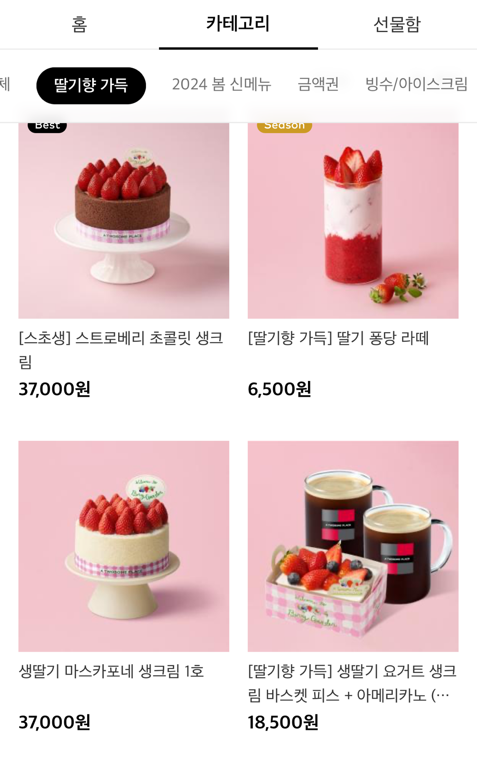
2-2. 벤치마킹
상품 정렬 및 배경
투썸플레이스
1
1.레이아웃 및 배경
-> 전체적인 레이아웃이 일관되고 통일성 있음
흰색 배경으로 통일 되어 깔끔한 이미지를 줌

Slide 25
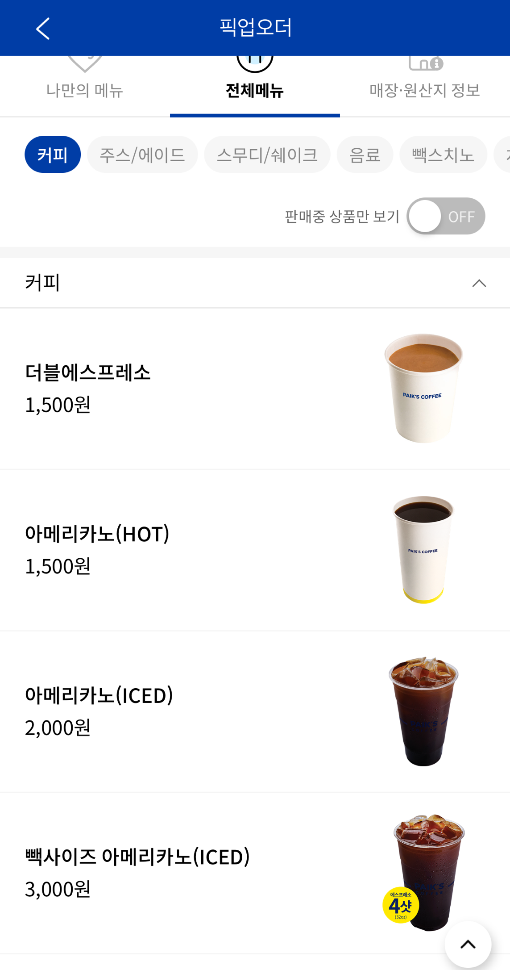
2-2. 벤치마킹
서브메뉴바
빽다방
서브메뉴바
-> 서브메뉴바를 적용하여 빠르게 원하는 메뉴를 찾기 쉬움

Slide 26
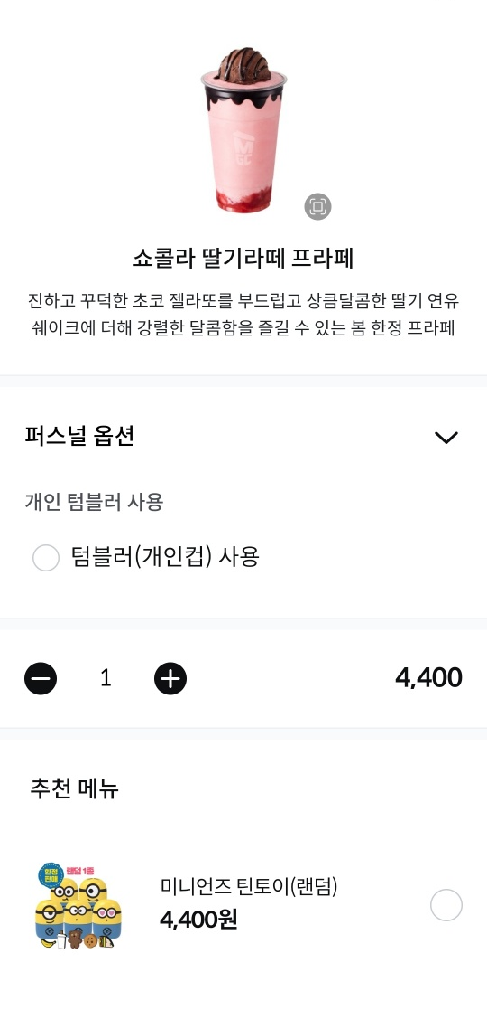
2-2. 벤치마킹
주문방법
메가커피
메뉴 수량 선택
-> 수량을 선택할 수 있는 공간을 만들어 수량 변경 동선을 최소화함

Slide 27
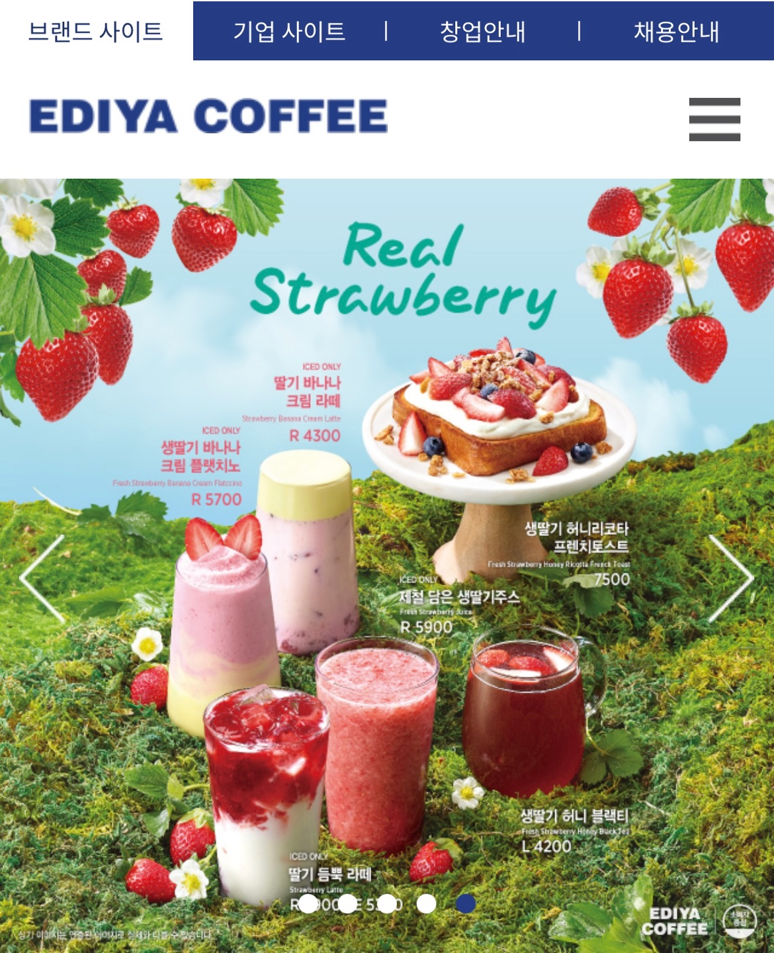
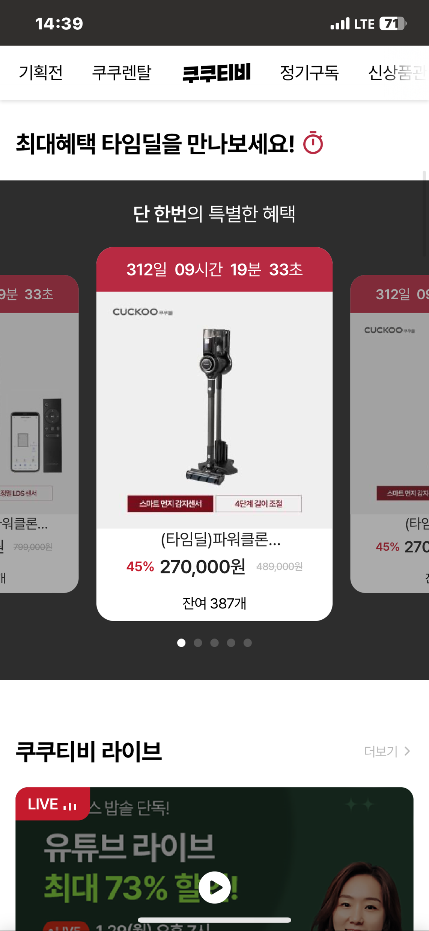
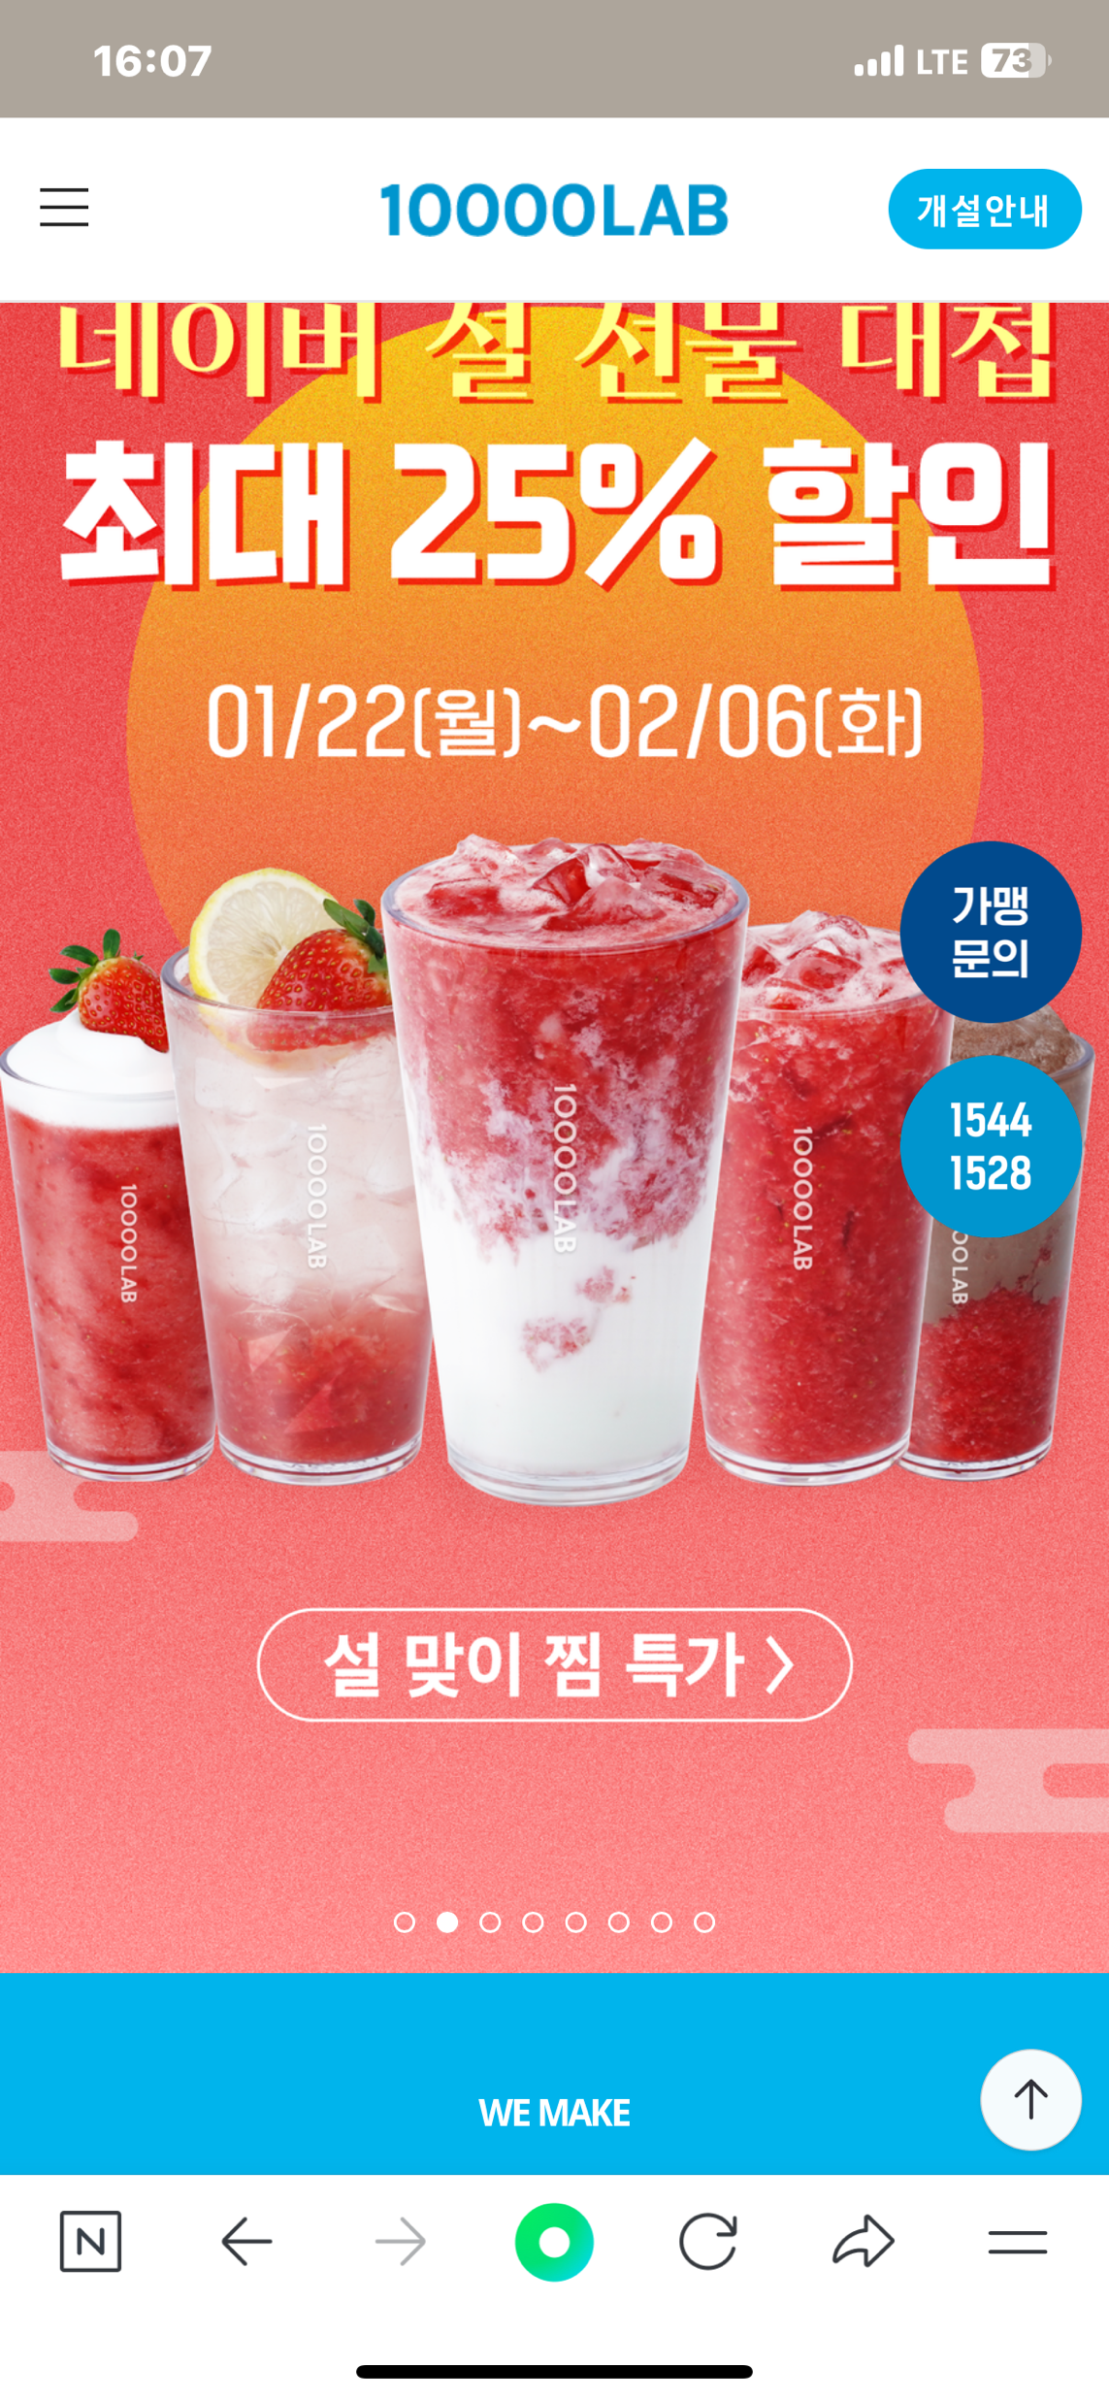
2-2. 벤치마킹
비주얼 페이지네이션
이디야, 쿠쿠, 10000LAB
EDIYA, 쿠쿠, 10000LAB 등 모바일 앱, 사이트에서 여러 형태로 적용하여 사용중이며, 고객 관점에서 현재 보고 있는 배너가 몇 번째 배너인지 확인이 가능함
쿠쿠앱
10000LAB

Slide 28
02
프로젝트 조사
설문조사

Slide 29
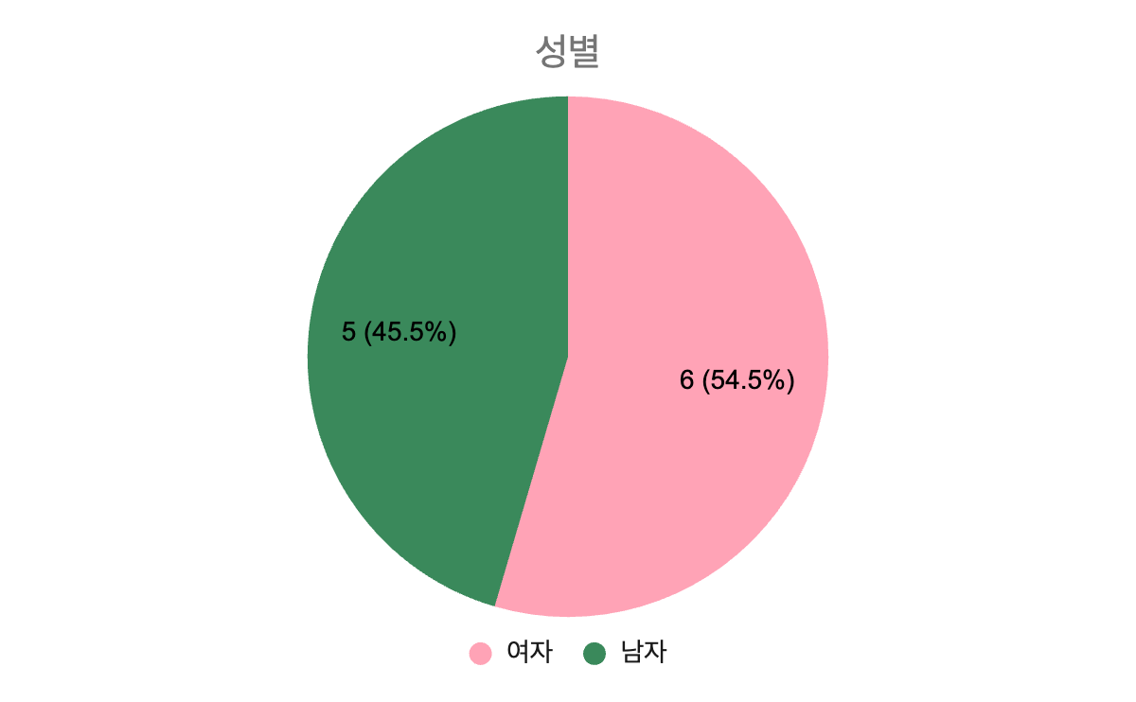
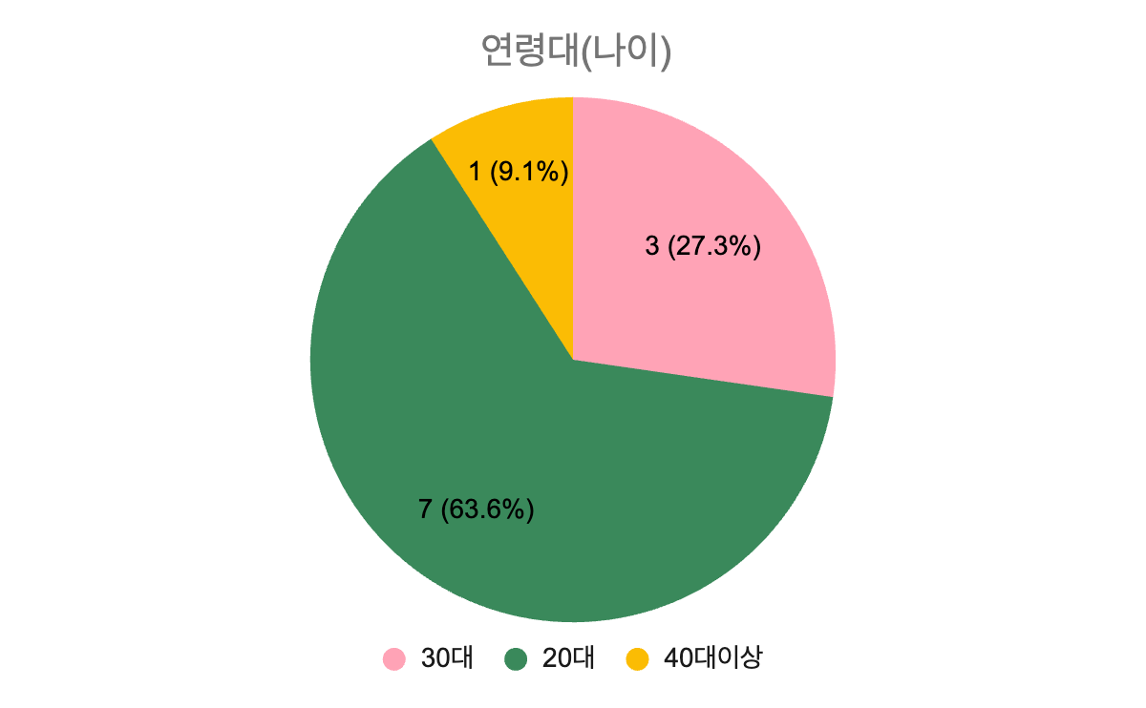
2-3. 사용자 설문조사
1.성별
2.연령대(나이)

Slide 30
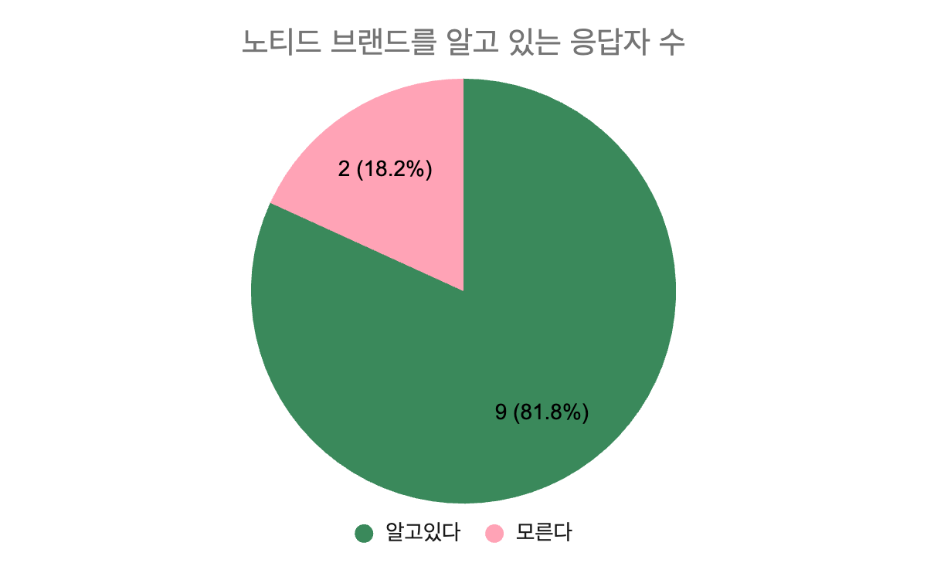
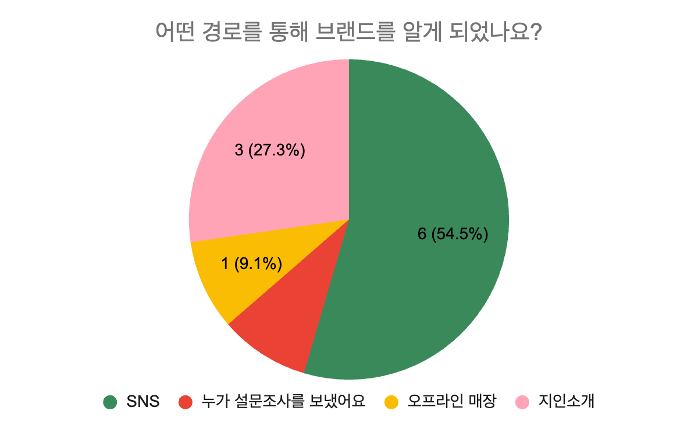
2-3. 사용자 설문조사
3.노티드 브랜드를 알고 있나요?
4.노티드를 알게 된 경로는?

Slide 31
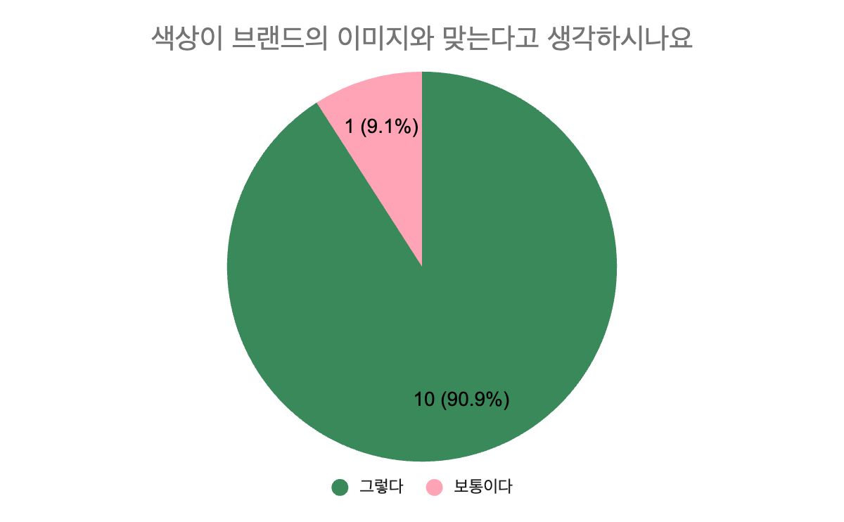
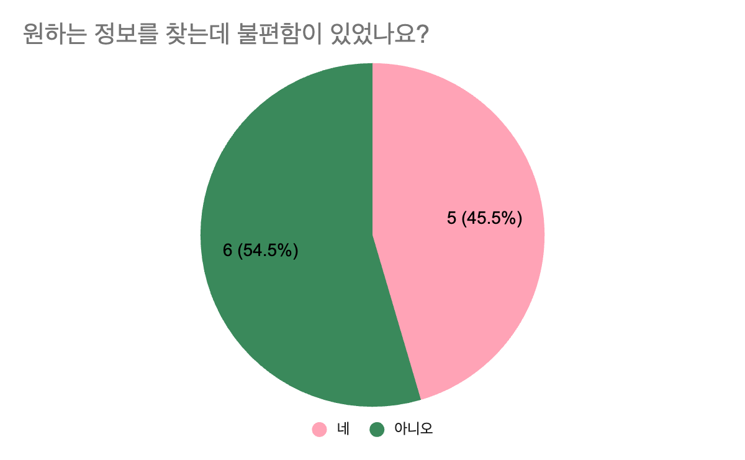
2-3. 사용자 설문조사
5.홈페이지 색상이 브랜드의 이미지와
맞는다고 생각하시나요
6.원하는 정보를 찾는데
불편함이 있었나요?

Slide 32
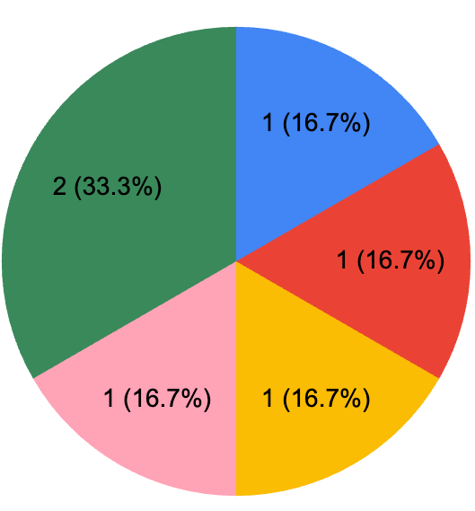
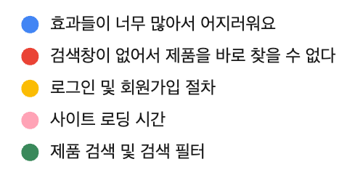
2-3. 사용자 설문조사
6-1.원하는 정보를 찾는데
어느 부분이 불편한가요

Slide 33
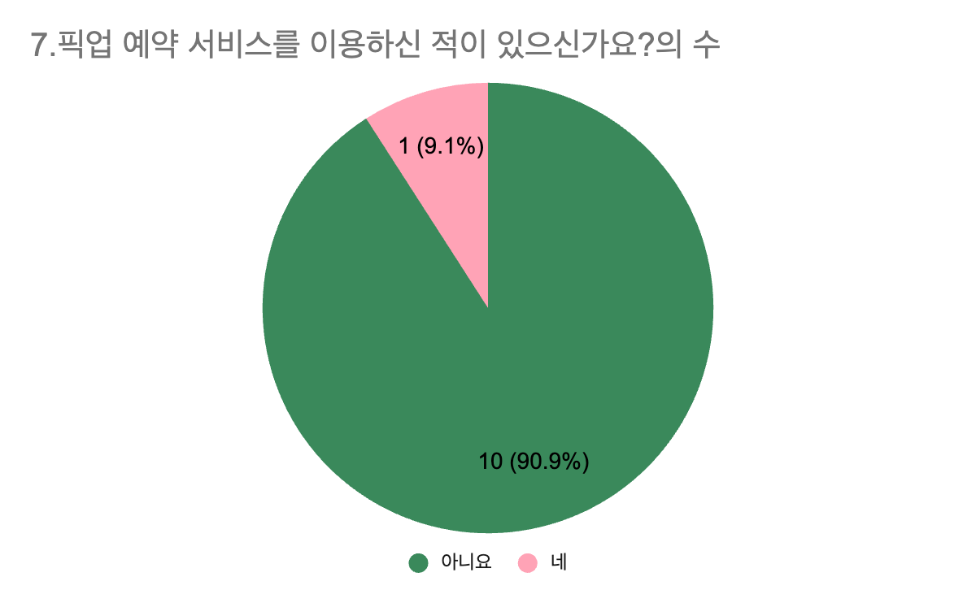
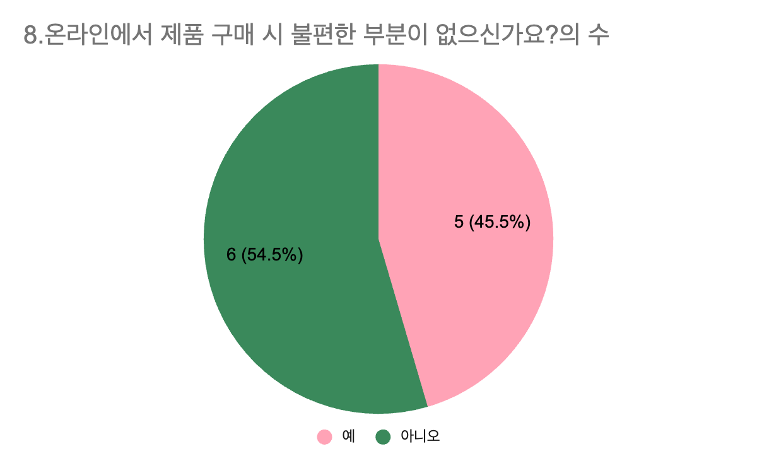
2-3. 사용자 설문조사
7.픽업 예약 서비스를 이용하신 적이 있으신 가요?
8.온라인 제품 구매 시
불필요한 부분이 없으신 가요?

Slide 34
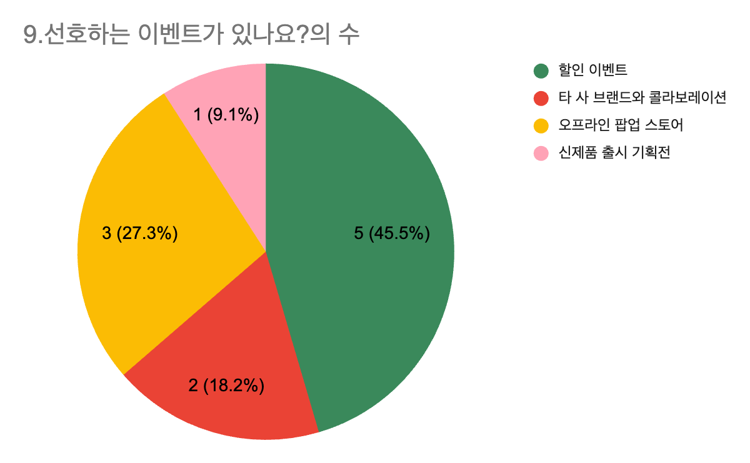
2-3. 사용자 설문조사
8-1.구매 시 불편한 부분을 간략하게 설명해주세요
- 우리동네에 노티드 도넛이 없습니다. 만들어주세요
- 메뉴 화면에서 담기 버튼 누르기 전에 수량 선택이 안됨
9.선호하는 이벤트가 있나요?

Slide 35
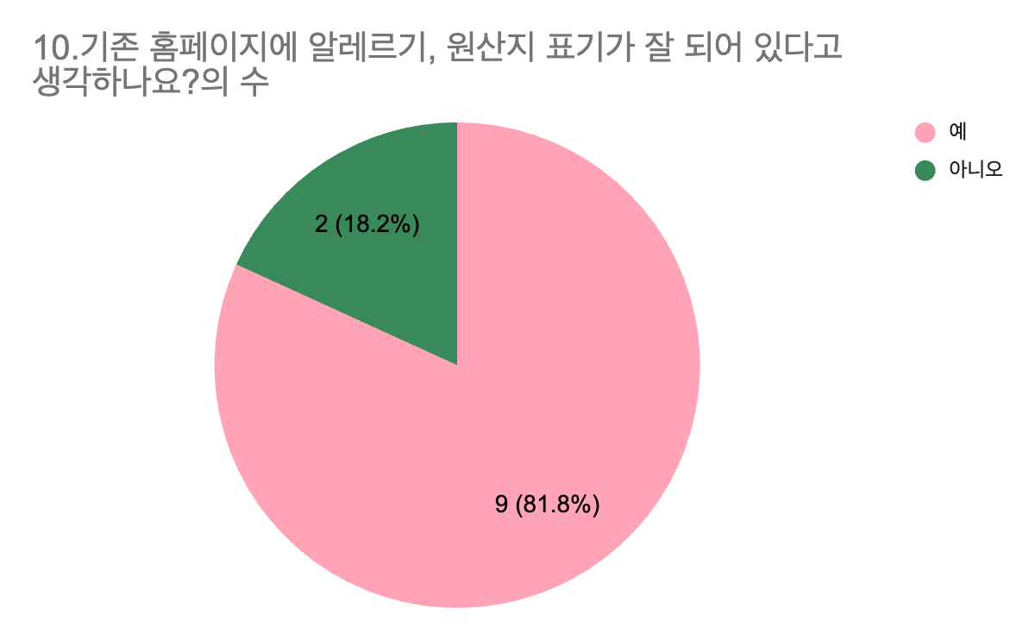
2-3. 사용자 설문조사
10. 알레르기 및 원산지 표기는 잘 되어있나요?

Slide 36
02
프로젝트 조사
페르소나 및 시나리오

Slide 37
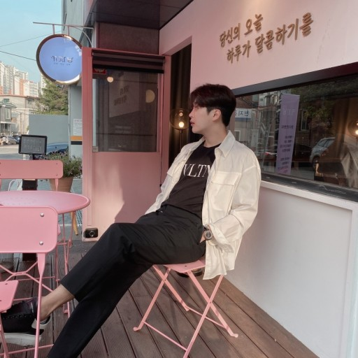
2-4. 페르소나
성격 및 취미
무뚝뚝하며, 남을 챙겨주는 걸 좋아함. 표현이 부족함. 공부하기 바빠 여자 친구가 없음
그는 방해 없이 조용히 공부하고 책을 읽을 수 있는 장소가 필요한 대학생이다. 캠퍼스 내에서 대부분의 시간을 보냄
인터넷 활용 수준
학교 출퇴근시 핸드폰을 주로 사용하며, 학교 및 집에서는 노트북을 활용 , 커피를 좋아해서 커피 관련 사이트를 자주 방문
컴퓨터 숙련 수준
각종 프로그램 사용에 능숙함
고객 니즈
빠르고 제대로 된 서비스를 받길 원한다. 스마트폰으로 온라인 주문을 할 수 있기를 원한다.
직원에 의해 방해를 받는 것을 싫어한다. 커피를 사기 위해 오래 기다리는 것
공부하는데 필수인 커피가 필요하고, 같이 먹을 수 있는 간식이 필요함
하루일과
대학원가기전 모닝커피와 함께 운동->학교 가는 길에 또 커피와 함께 먹고 싶은 음식을 고민함, 수업 종료 후 알바를 시작함, 이 일정이 365일 반복됨
PROFILE
이름 : 이민호,
대학원생 (32), 수원 거주
결혼유무:미혼
가족사항
아버지, 어머니, 동생
주거형태 : 투 룸(자취생)
소득수준 : 180만원

Slide 38
2-4. 시나리오
이민호씨는 캠퍼스 내에서 대부분의 시간을 보낸다
공부하는데 누구의 방해도 받고 싶지 않아 하지만, 커피는 마셔 야하기 때문에 커피를 미리 온라인으로 주문하고 픽업할 수 있는 서비스와 대기 시간을 줄이고 효율적으로 커피를 구매를 하는 시스템이 학교 안에 카페에서 시급하다고 생각한다.
또한 공부에 집중하거나 논문을 쓰다 보면 식사시간을 놓치는 경우가 많다. 그러므로 항상 제때 끼니를 챙겨본 적이 없다.
커피와 함께 먹을 수 있는 한끼를 세트로 나왔으면 좋겠다.
세트를 구매할 수 있게 되면 편리하고 공부 할 시간도 절약하고 내 시간을 더욱 효율적으로 활용할 수가 있을 거 같다.
그러므로 캠퍼스 내에 모바일 주문 시스템을 도입하면, 학교 내 어디에 서든 휴대폰을 통해 커피를 주문하고 수령할 수 있도록 하는 것이 좋을 것이다.
PROFILE
이름 : 이민호,
대학원생 (32), 수원 거주
결혼유무:미혼
가족사항
아버지, 어머니, 동생
주거형태 : 투 룸(자취생)
소득수준 : 180만원

Slide 39

2-4. 페르소나
성격 및 취미 :
가만히 있는 걸 싫어하며 활동적인 액티비티를 좋아한다.
디저트를 먹으러 다니는 것을 좋아한다.
디저트를 먹기 위해 필라테스를 시작했다.
국내여행 또는 해외 여행 다니는 것을 좋아하고 여행시 각국의 대표적인 디저트들을 먹어보는 것이 목표이다.
인터넷 활용 수준 및 컴퓨터 숙련 수준
데스크톱/모바일 이용에 능숙하며 업무 시간엔 데스크탑을 이용하고 업무 시간 외엔 핸드폰 사용만 한다.
주로 디저트가 포함된 외식업 관련 키워드를 검색한다.
디저트 맛집 소개를 하는 SNS를 운영 중이다.
고객 니즈
디저트를 먹을 땐 커피가 없으면 절대 안된다. 무조건 필수로 같이 주문한다.
하루일과
주로 스케줄 근무를 하며 퇴근 이후에는 개인 운동을 하고 쉬는 날엔 집에서 드라마 정주행을 하거나
친구들을 만나 디저트 맛집을 찾아본다.
PROFILE
이름 : 김예나
필라테스 강사(26),
결혼유무:미혼
가족사항
아버지, 어머니
주거형태 : 서울 소재 주택에서
가족과 함께 거주 중

Slide 40
2-4. 시나리오
김예나씨는 SNS에 디저트 사진이 가득할 정도로 즐기며 좋아한다.
가르치는 회원님들과 잠깐의 쉬는 시간에 서로 알고 있거나 맛있게 먹은 맛집들을 소개해주며 정보를 얻고있다.
좋아하는 매장의 신메뉴가 나왔을 땐 바로 먹어보고 싶지만, 스케줄이 있을 땐 불가능 하여 쉬는 날에 가면 품절이 되어있는 경우도
흔하여 아쉬운 발걸음으로 돌아가는 날도 많다.
이럴 경우를 대비해 디저트를 판매하는 매장들을 모아 재고를 확인할 수 있는 어플이 있다면 참 좋을 것 같다고 생각한다.
그리고 김예나 씨처럼 여행을 다니며 디저트를 먹는 사람을 위해 지역의 디저트 정보를 모아 놓은 앱을 개발하여 디저트 맛집을 쉽게 찾을 수 있도록 도와주면,
여행이 더욱 편리해질 것이라 확신한다.
또한 지역의 디저트 맛집들과 협업하여 디저트 구독 서비스를 도입하면 정기적으로 새로운 디저트들을 받아볼 수 있어 더욱 다양한 디저트를 즐길 수 있을 것이다.
그리고 김예나씨는 디저트를 구매할 때마다 발생하는 포장재의 낭비가 무척 걱정이 된다.
친환경 포장 솔루션을 도입하여 디저트를 즐기면서도 환경을 보호할 수 있는 도움을 주는 것은 어떨까?
이러한 개선 사항들을 통해 김예나씨의 취미활동에 더욱 편리하고 만족스럽게 만들 수 있을 것이다.
PROFILE
이름 : 김예나
필라테스 강사(26),
결혼유무:미혼
가족사항
아버지, 어머니
주거형태 : 서울 소재 주택에서
가족과 함께 거주 중

Slide 41
03
프로젝트 진행
리뉴얼

Slide 42
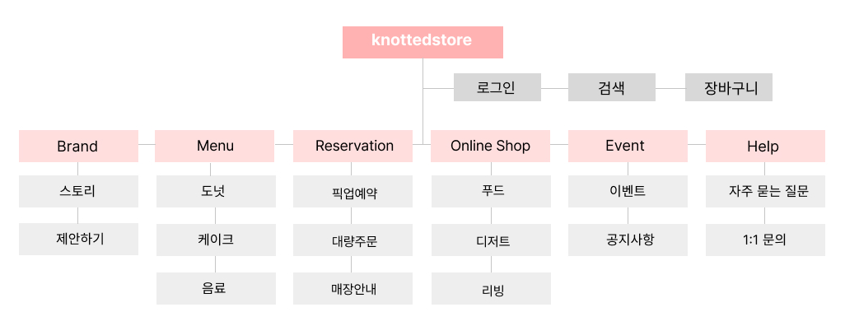
3-1 사이트 리뉴얼
김현진
손문희
서민주

Slide 43
04
프로젝트 완료
벤치마킹

